Slide 1
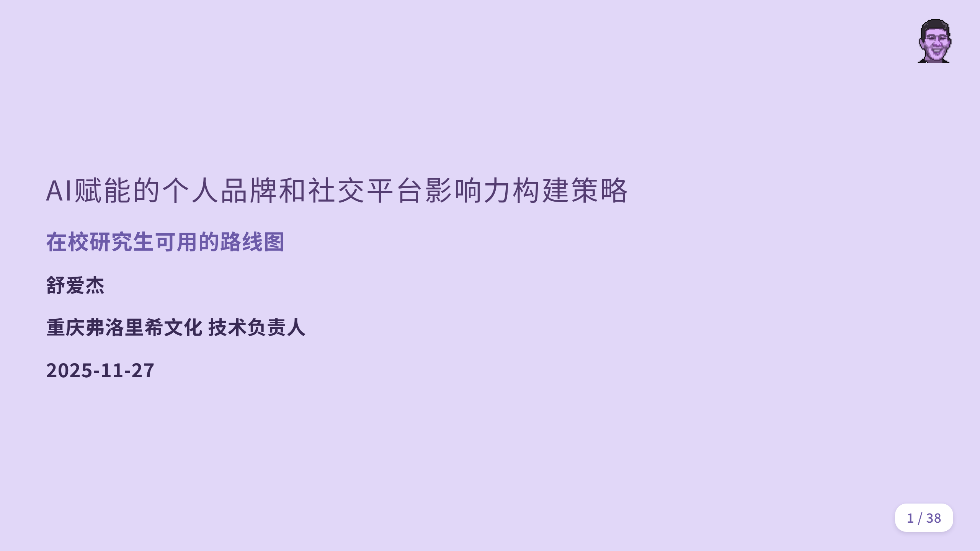

Slide 2
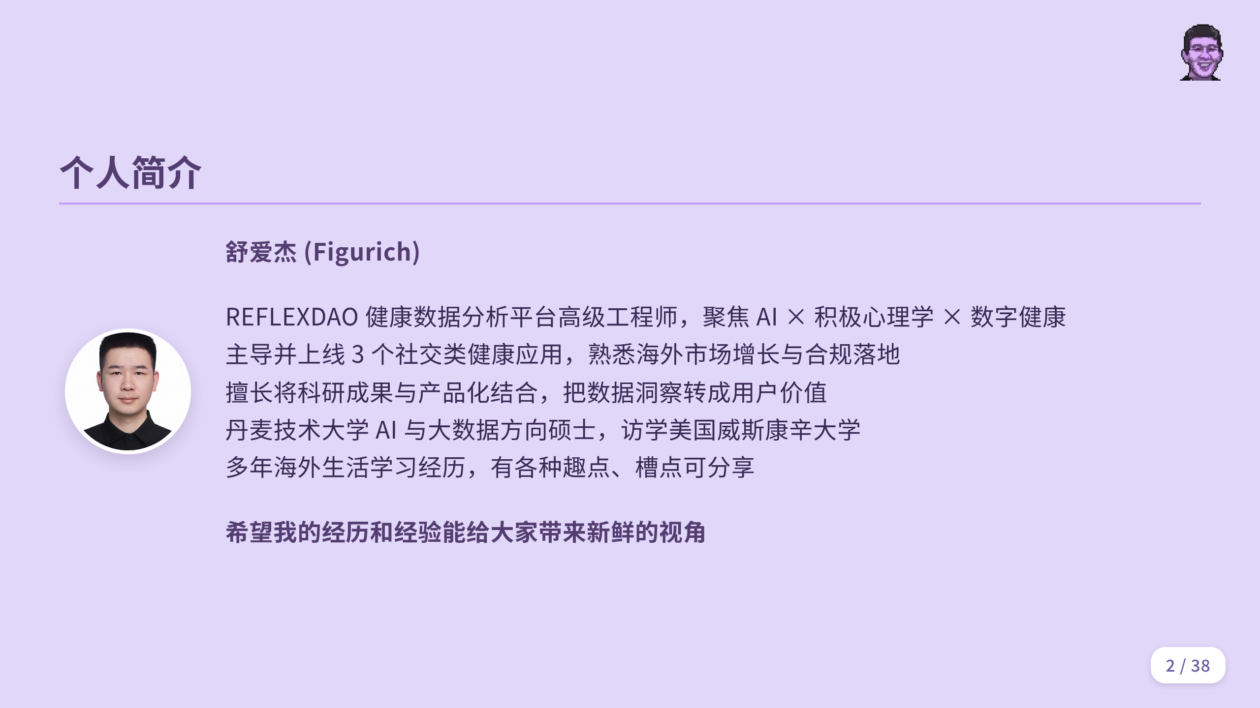

Slide 3
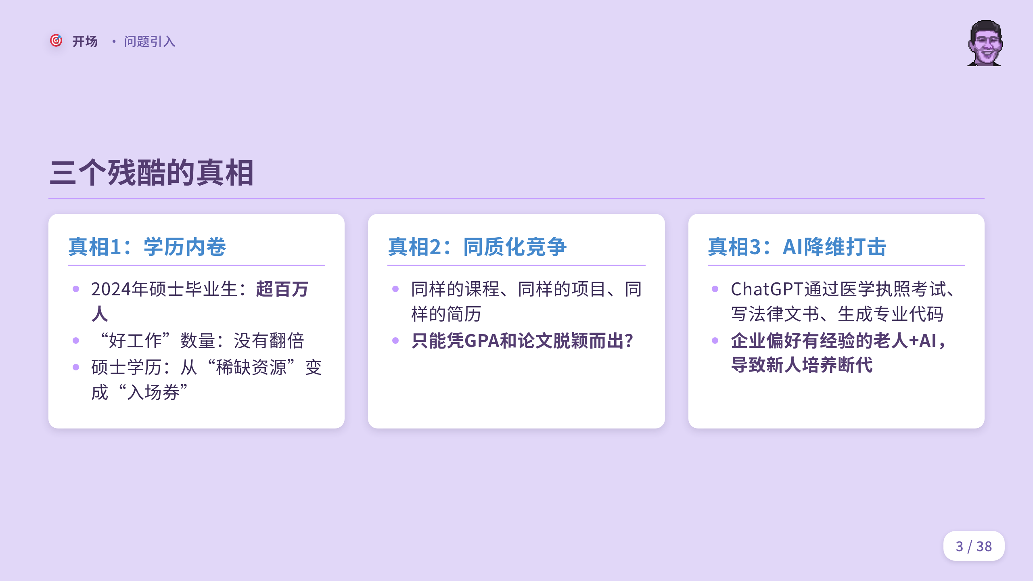
Notes:
## **第2页：Attention - 开场钩子**

Slide 4
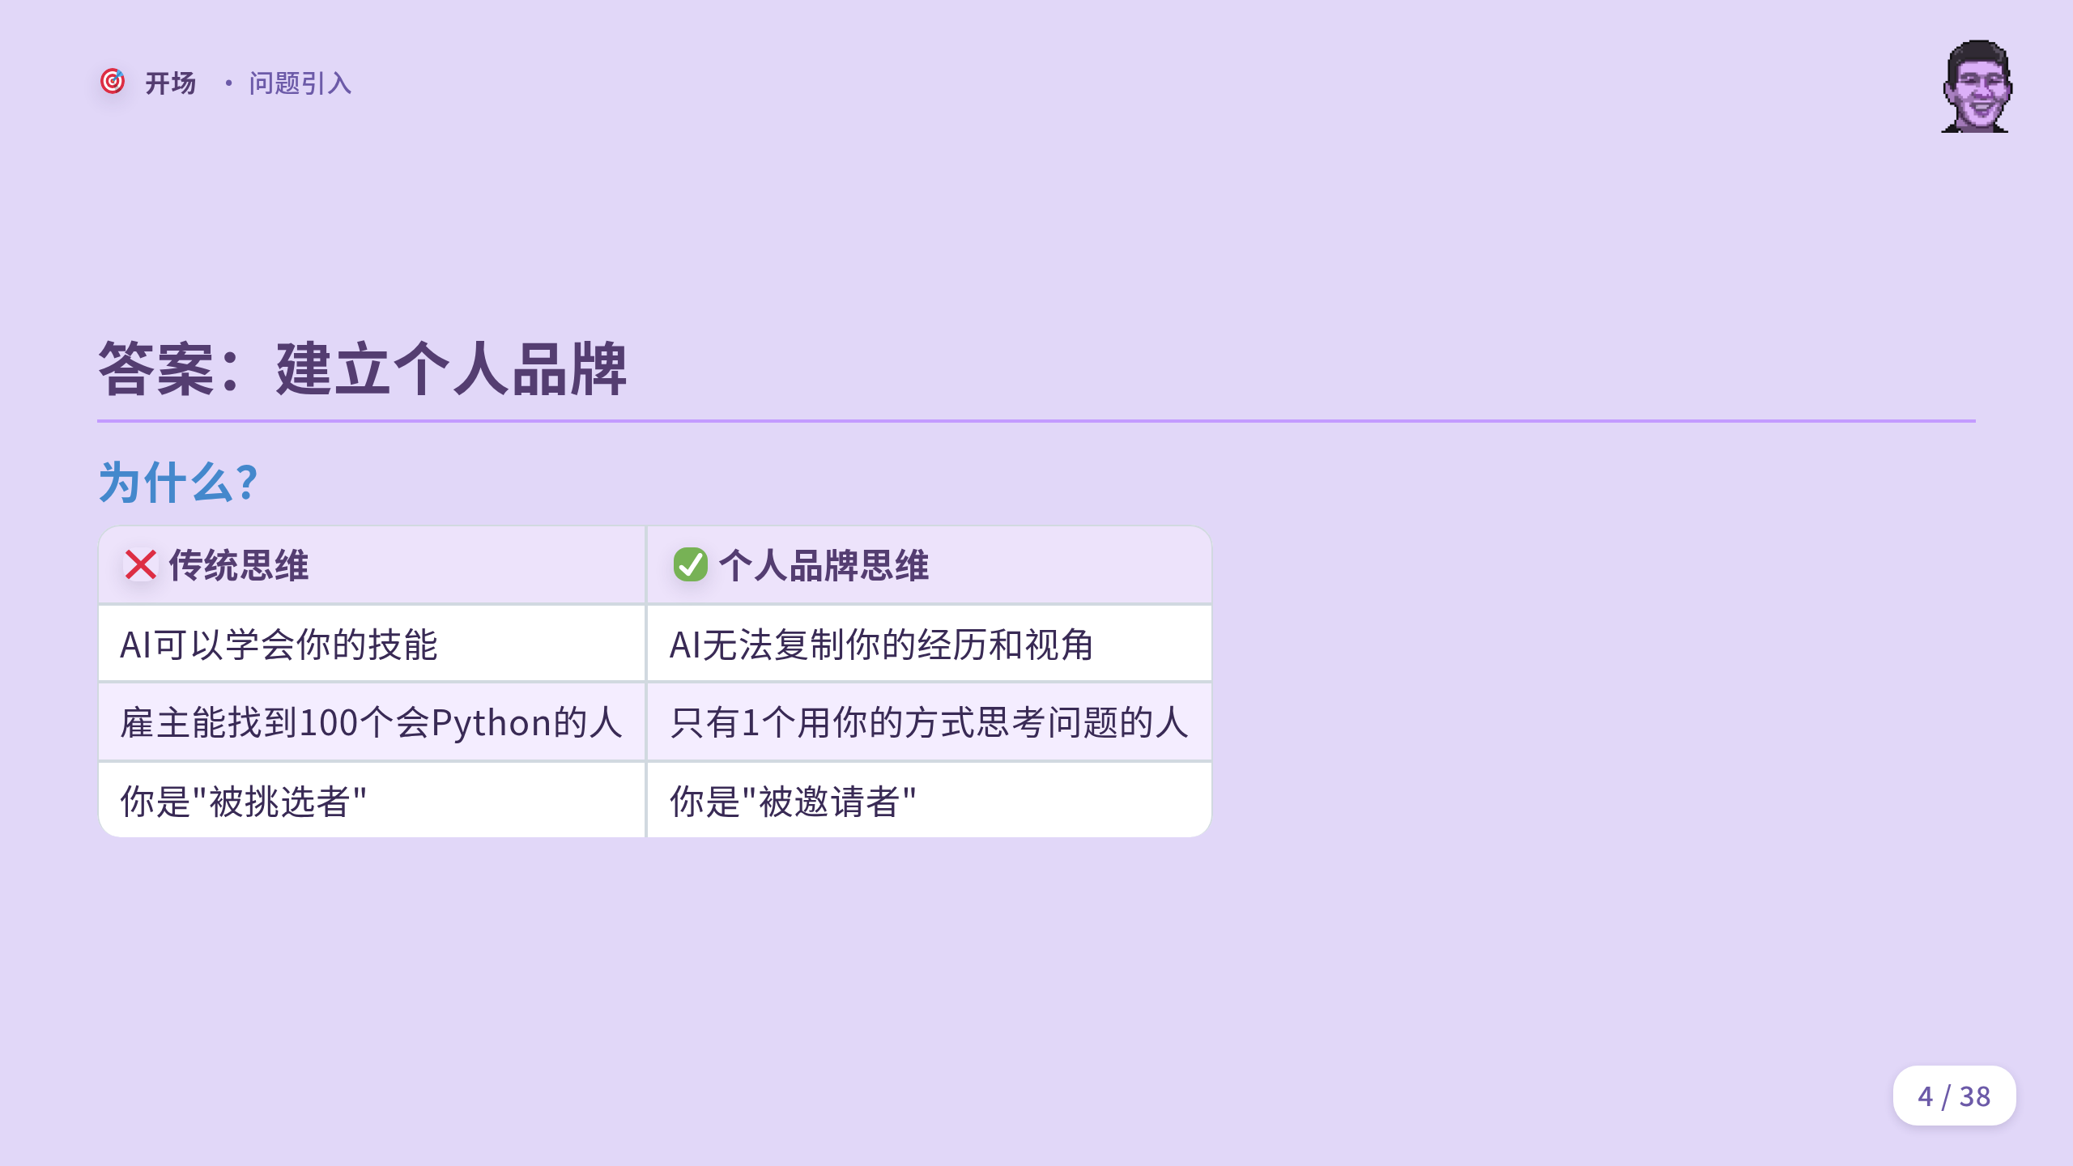
Notes:
## **第3页：Attention - 反直觉解决方案**

Slide 5
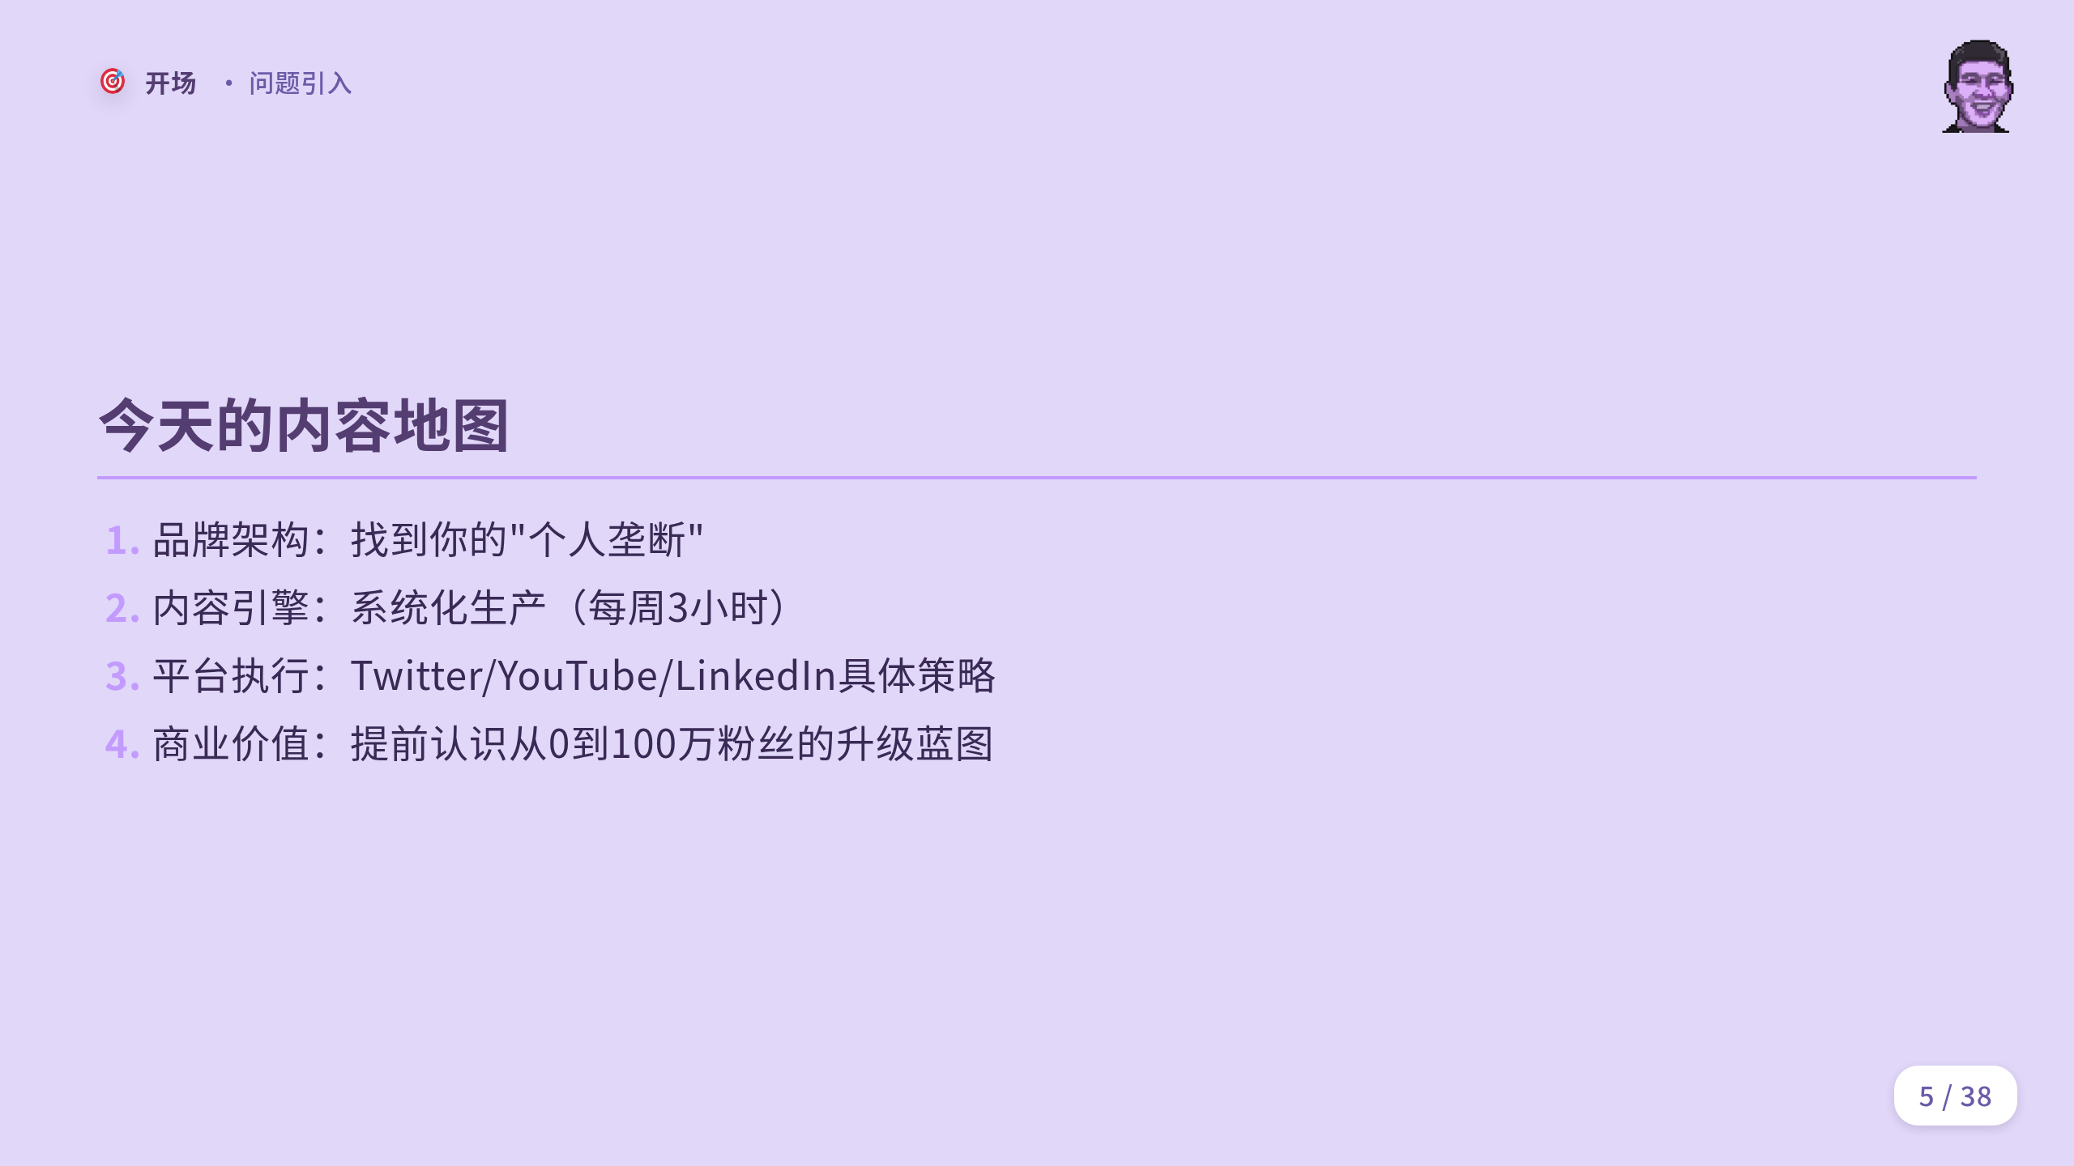

Slide 6
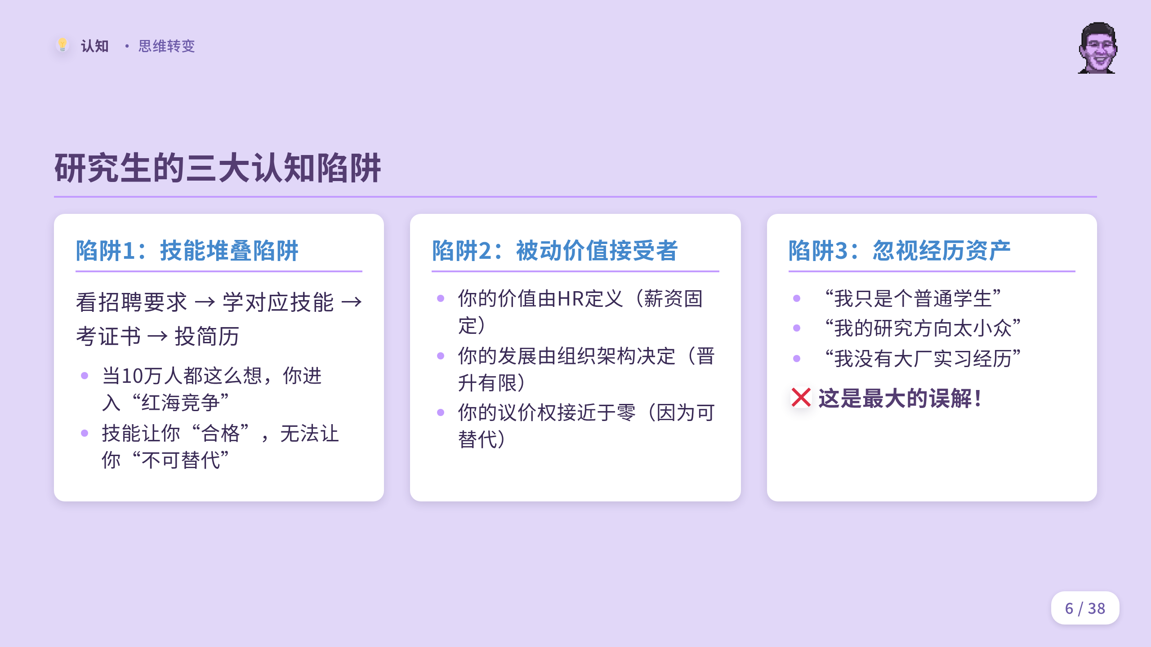
Notes:
## **第4页：Perspective - 三大认知陷阱**

Slide 7

Notes:
## **第5页：Perspective - 体验模型**

Slide 8
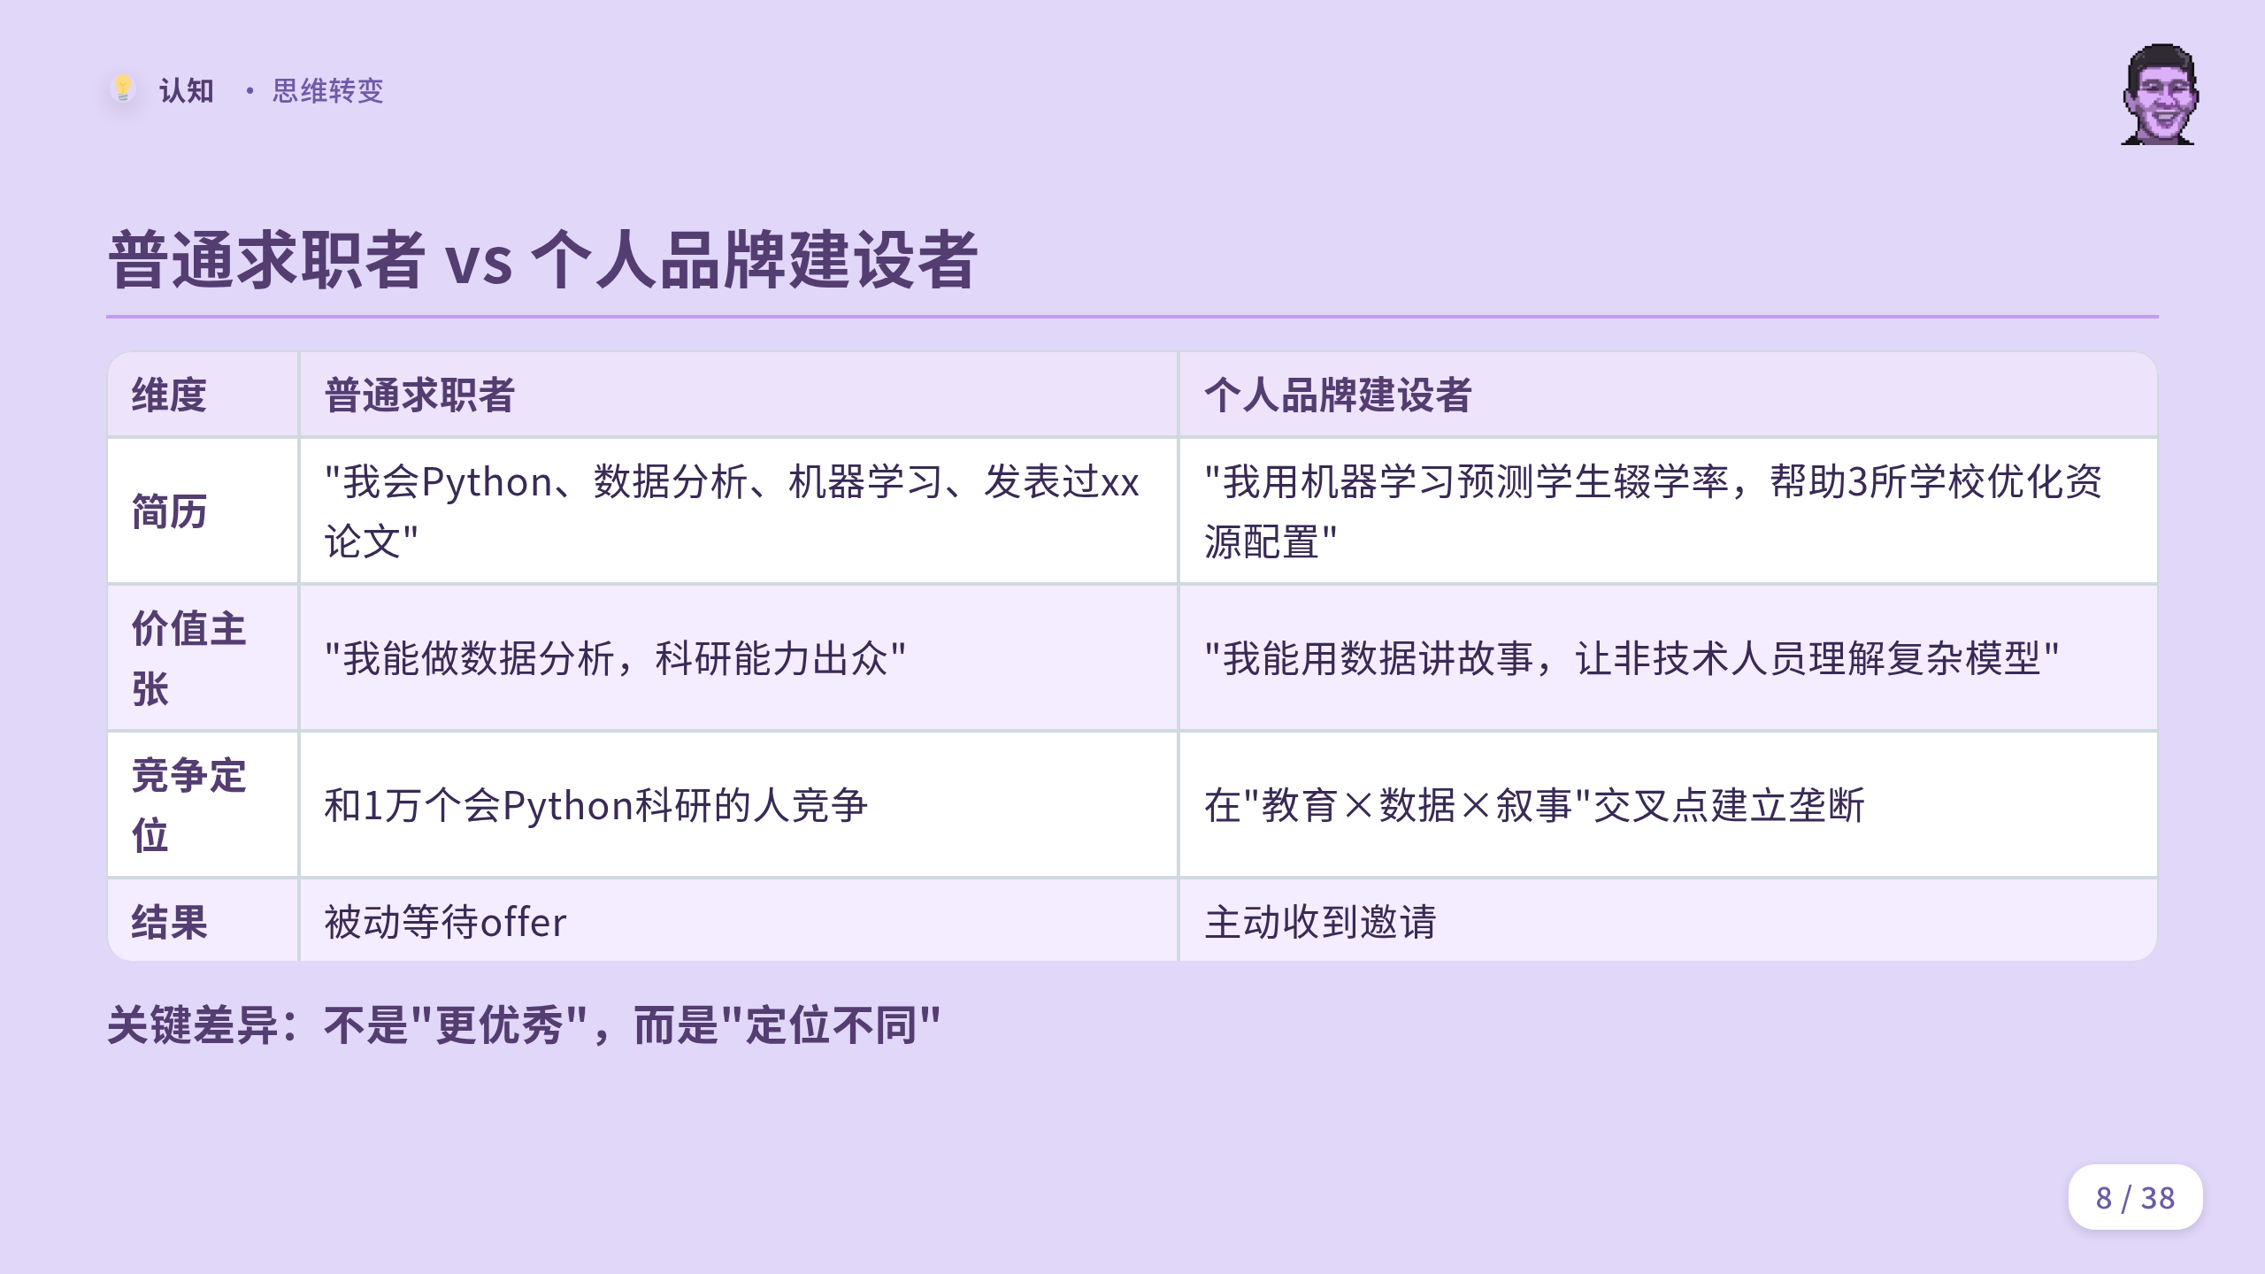
Notes:
## **第6页：Perspective - 对比案例**

Slide 9
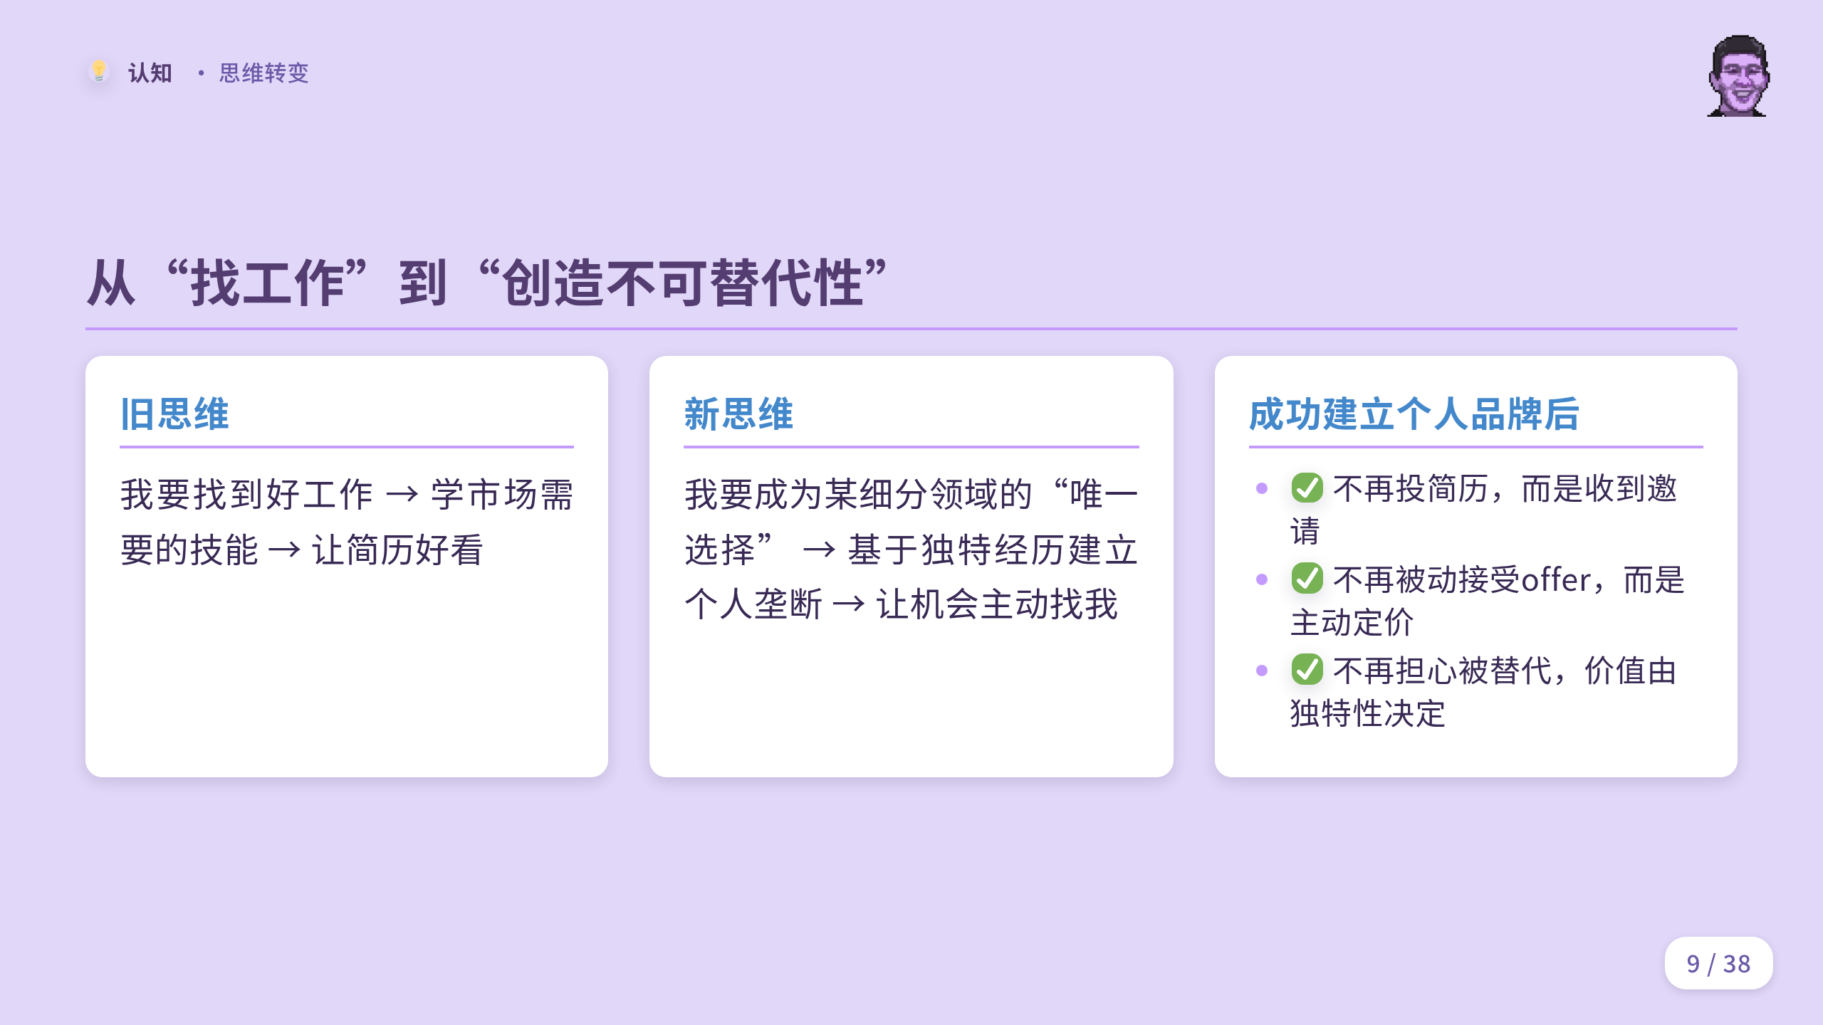
Notes:
## **第7页：Perspective - 认知转变**

Slide 10
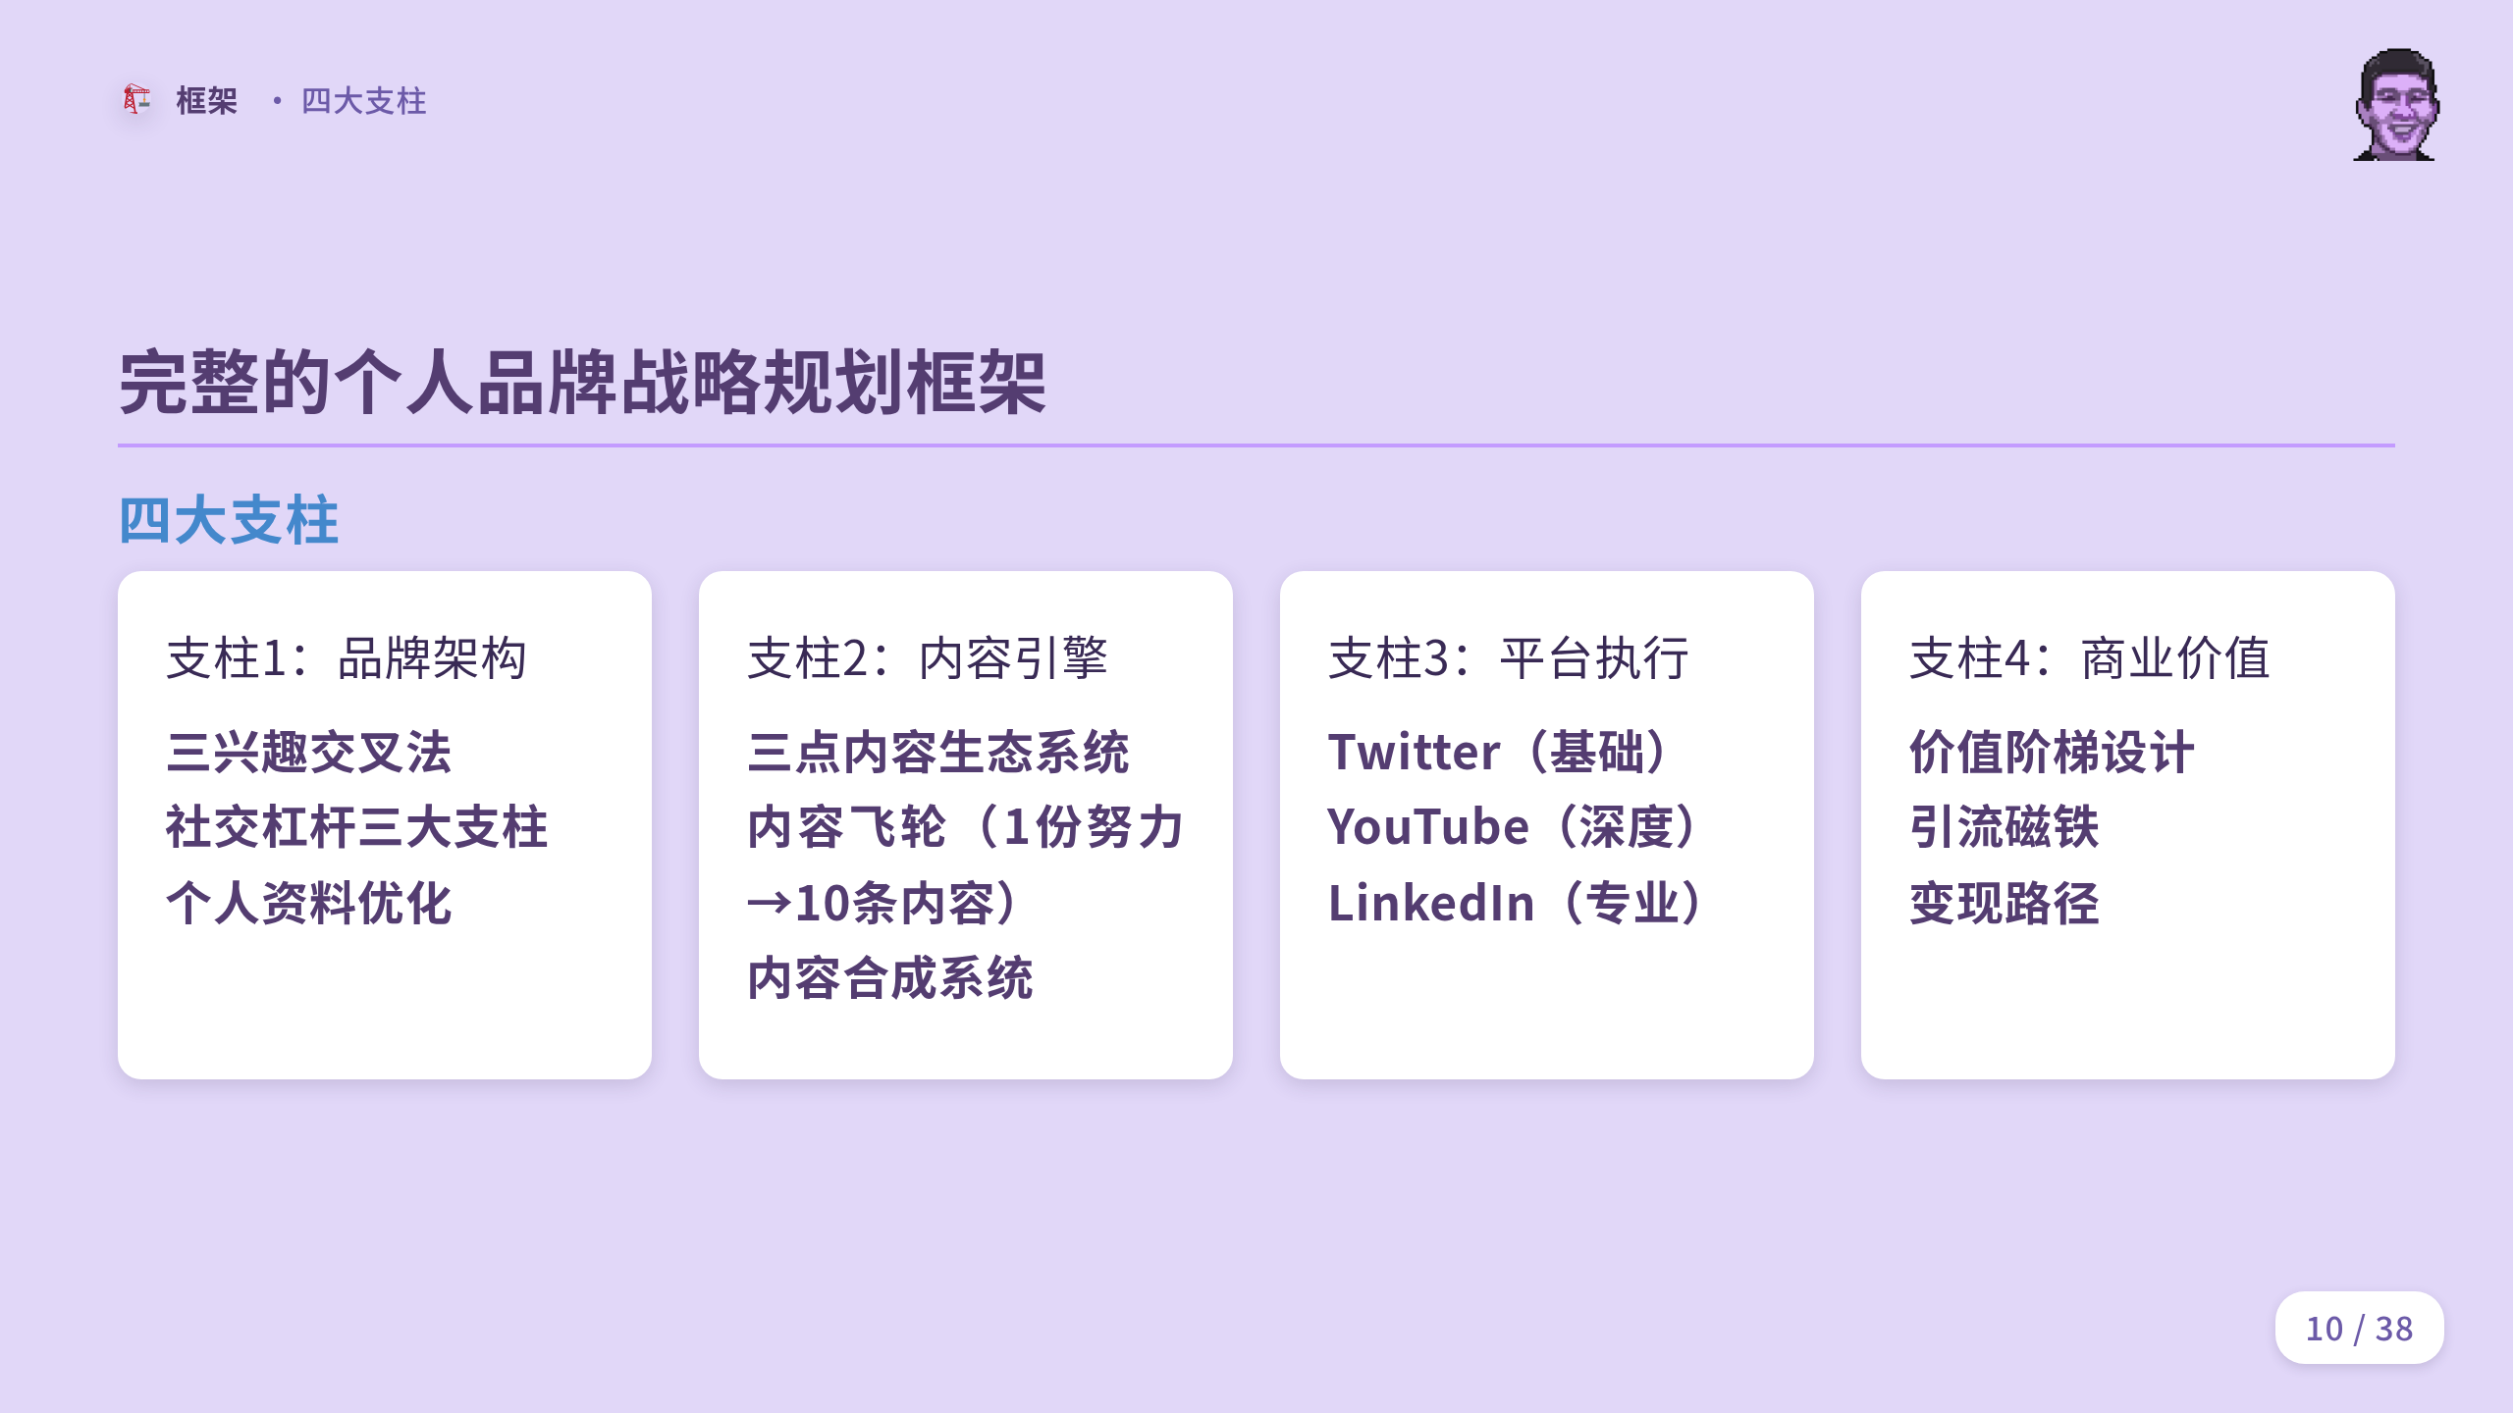
Notes:
## **第8页：Advantage - 框架总览**

Slide 11
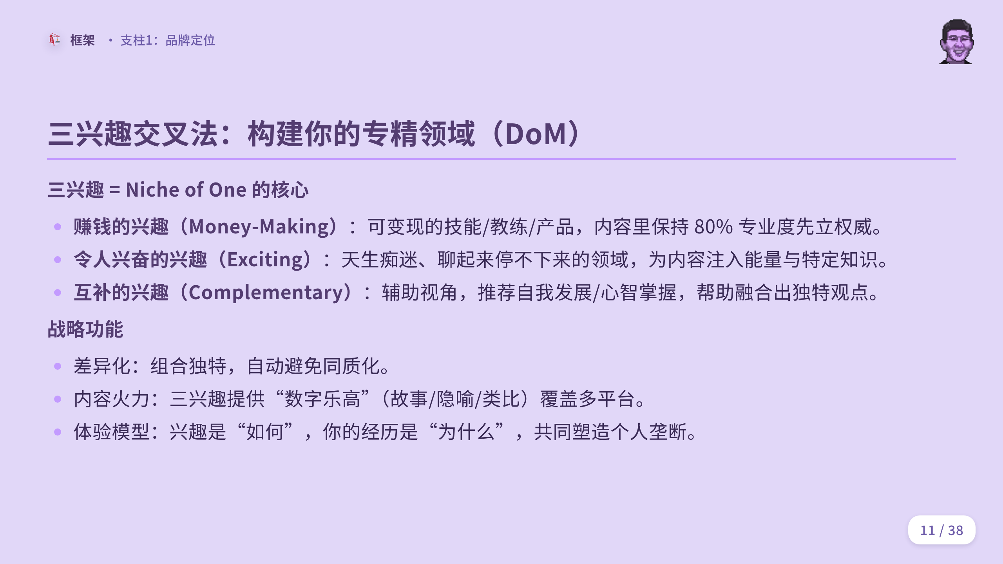
Notes:
## **第9页：支柱1 - 三兴趣交叉法（案例：罗翔）**

Slide 12
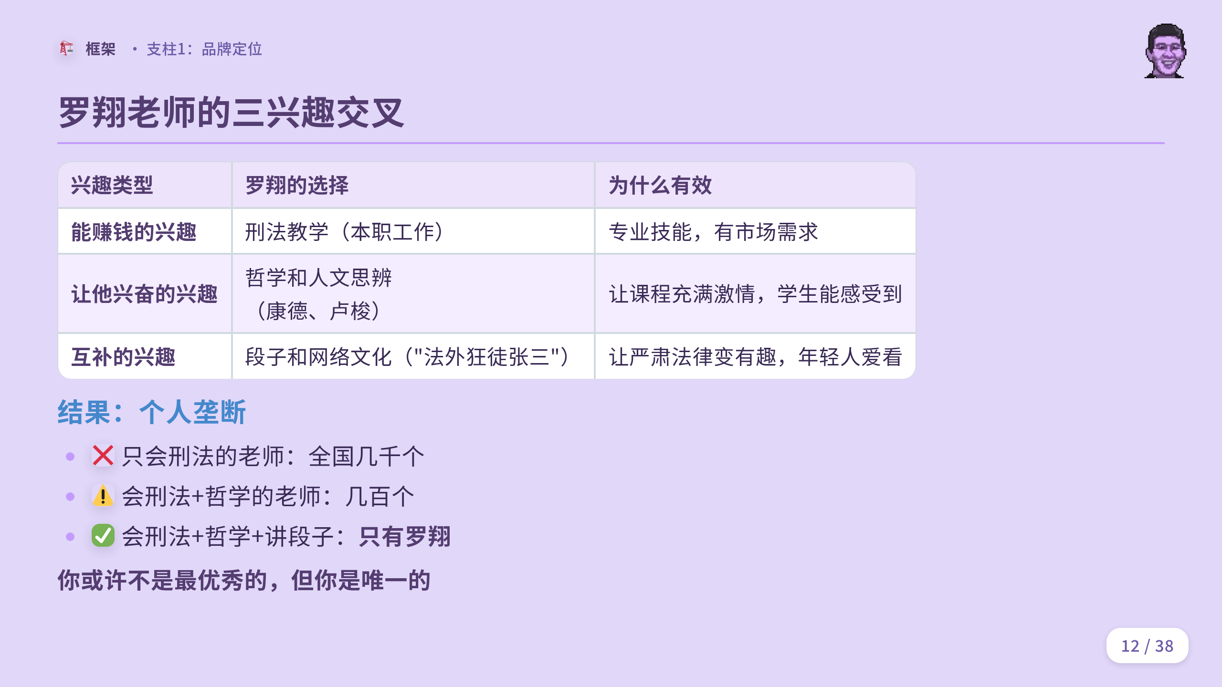

Slide 13
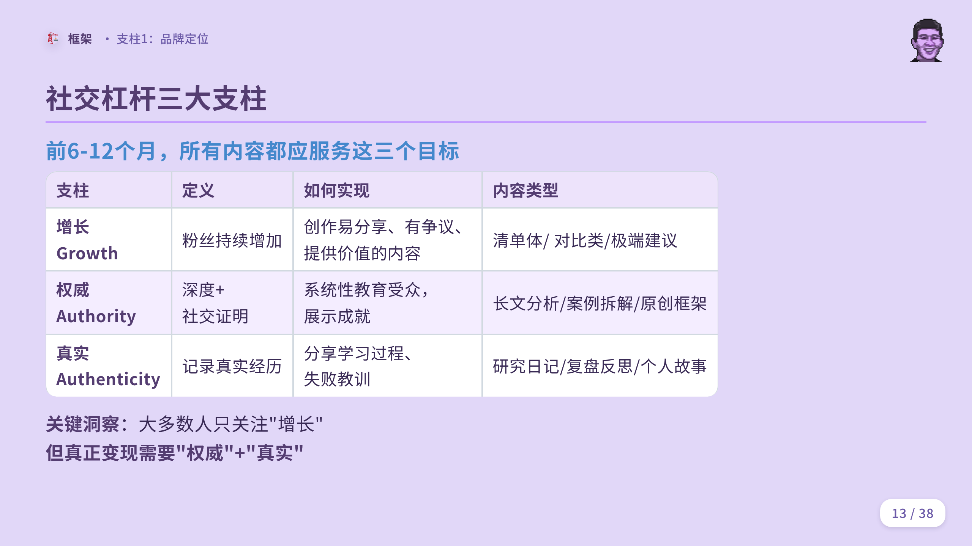
Notes:
## **第10页：支柱1 - 三兴趣交叉法（案例：李永乐）** ## **李永乐老师的三兴趣交叉** | 兴趣类型 | 李永乐的选择 | 具体体现 | | ------------------ | ------------------ | ---------------------------------- | | **能赚钱的兴趣** | 物理和数学教学 | 人大附中物理老师，本职工作 | | **让他兴奋的兴趣** | 科普和教育 | 喜欢把复杂概念讲简单 | | **互补的兴趣** | 社会热点和生活现象 | 用物理解释股票暴跌/航空航天等热点事件 | ### **关键洞察** 这三个兴趣看似无关，但交叉后产生独特价值： - 用物理知识解释生活现象 - 用教育热情让科学变有趣 - 用热点话题吸引大众关注 **= 李永乐的"个人垄断"** --- ## **第11页：支柱1 - 你的三兴趣交叉** ## **现场练习：定义你的三兴趣** | 兴趣类型 | 选择标准 | 举例（要具体到行动层面，不要用抽象名词） | | ------------------ | ------------------------------- | ----------------------------------------------------------------------------------- | | **能赚钱的兴趣** | 你现在就在做的 | • 数字化转型/供应链韧性案例的ROI测算<br>• 服务运营排班/收益管理优化（酒店/零售实训）<br> | | **令人兴奋的兴趣** | 研究生之前就有的长期痴迷 | • 高中辩论/模联训练的说服与结构化表达<br>• 运营社团/赛事，痴迷组织体验设计与激励<br>• 长期看体育/音乐/影视并做复盘，类比商业叙事 | | **互补的兴趣** | 最近在琢磨的辅助视角 | • 大模型/智能体能否做OKR校对与绩效辅助手<br>• 混合办公中线下ritual如何提升黏性<br> | **❌ 不要写**："组织行为学怎么怎么样" **✅ 要写**："为什么团队总有人划水" --- ## **第12页：支柱1 - 社交杠杆三大支柱**

Slide 14
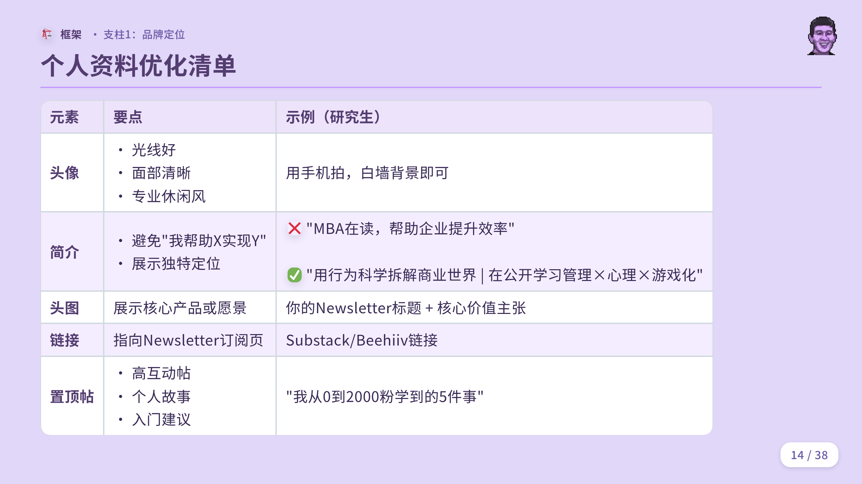
Notes:
## **第13页：支柱1 - 个人资料优化**

Slide 15
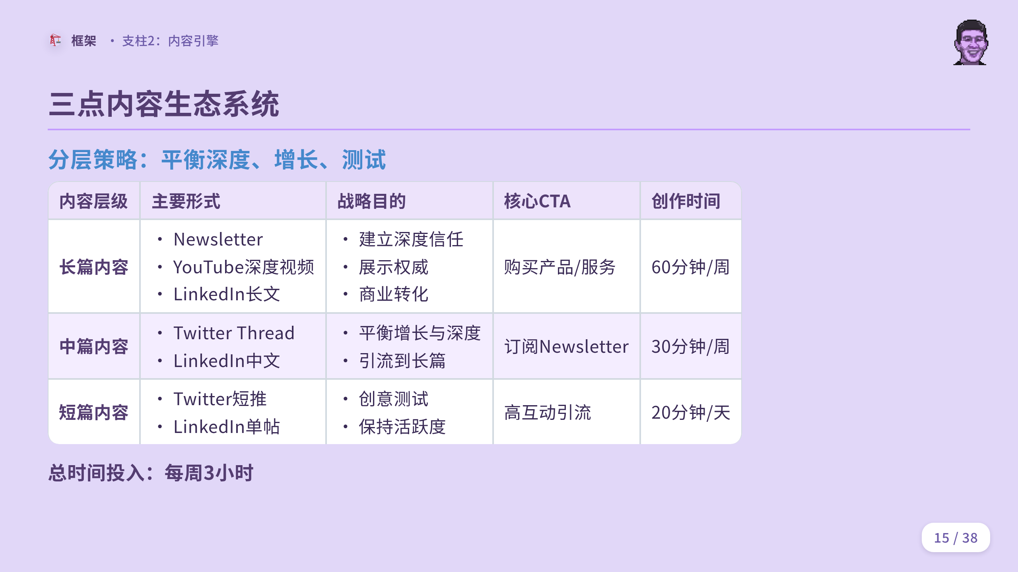
Notes:
## **第14页：支柱2 - 三点内容生态系统**

Slide 16
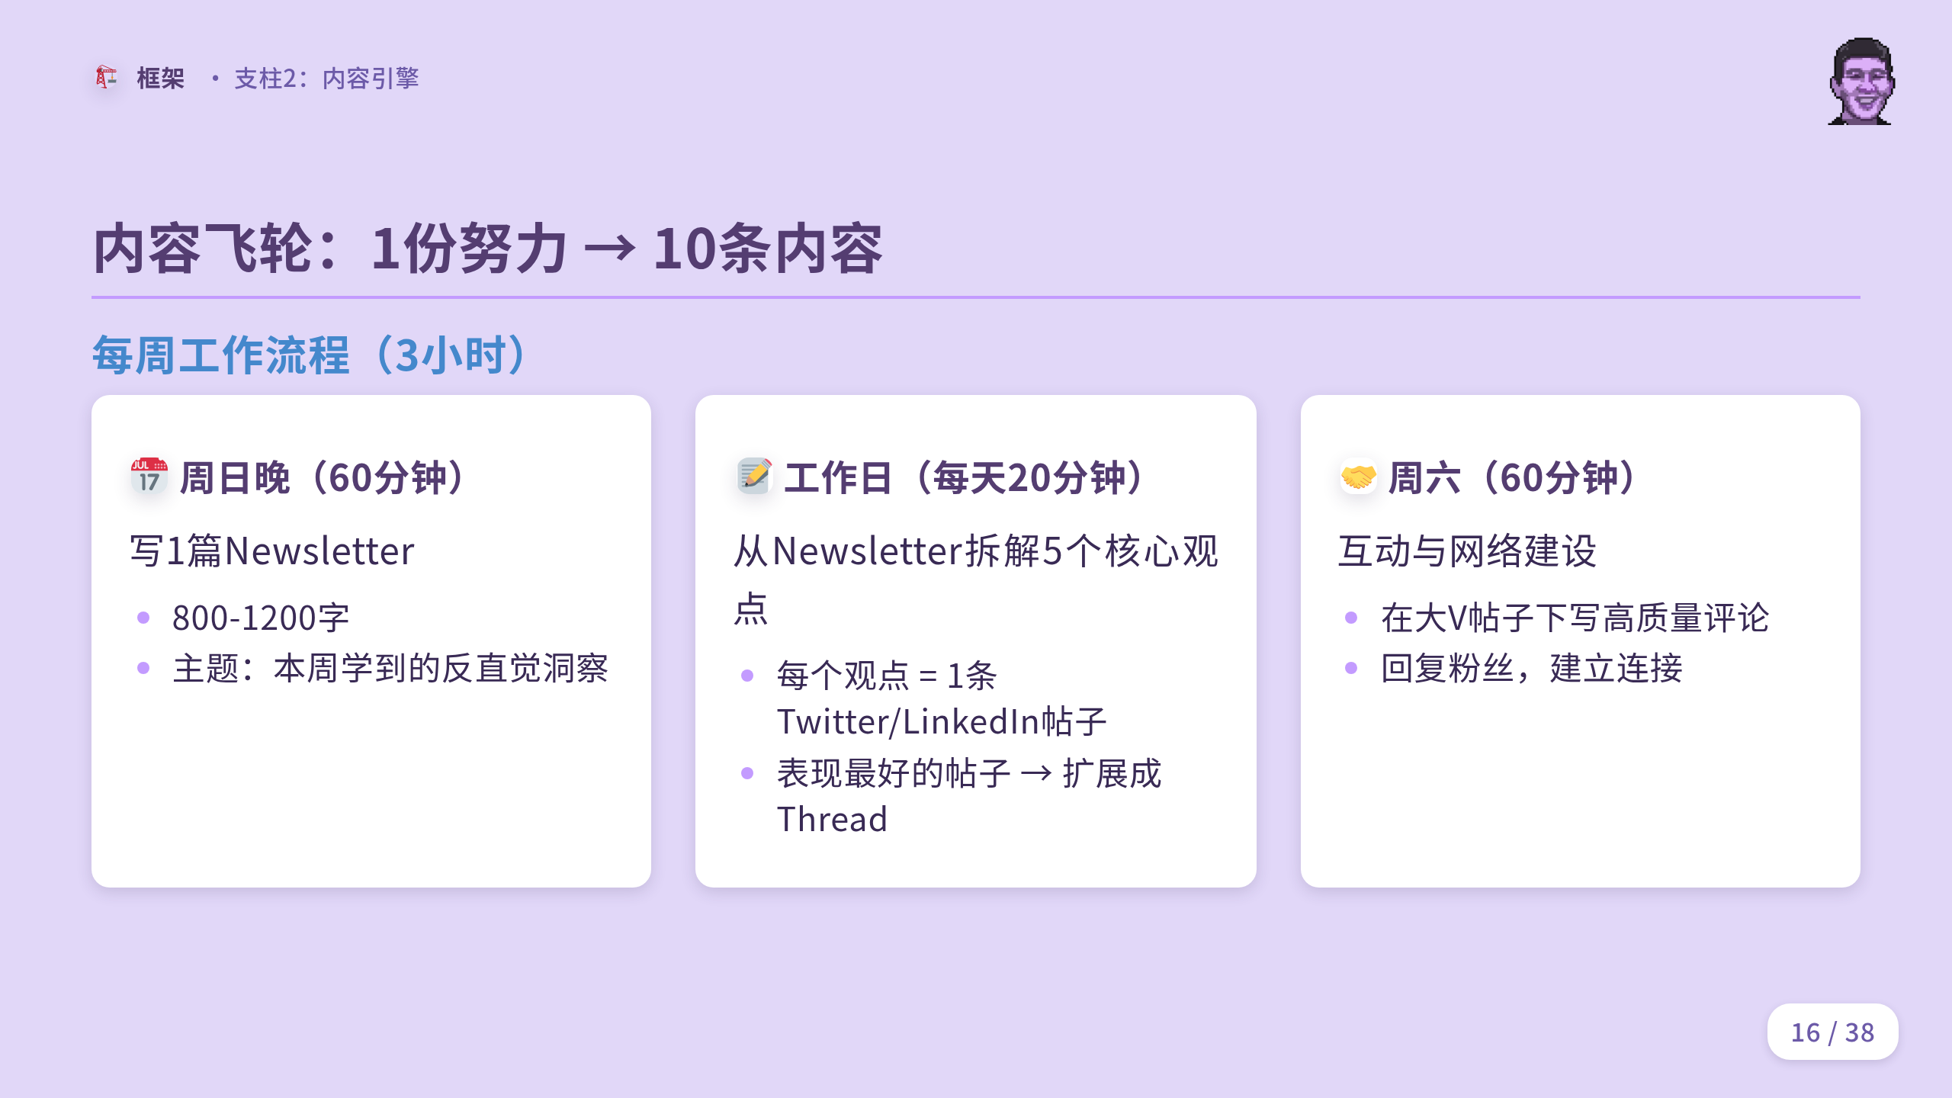
Notes:
## **第15页：支柱2 - 内容飞轮**

Slide 17
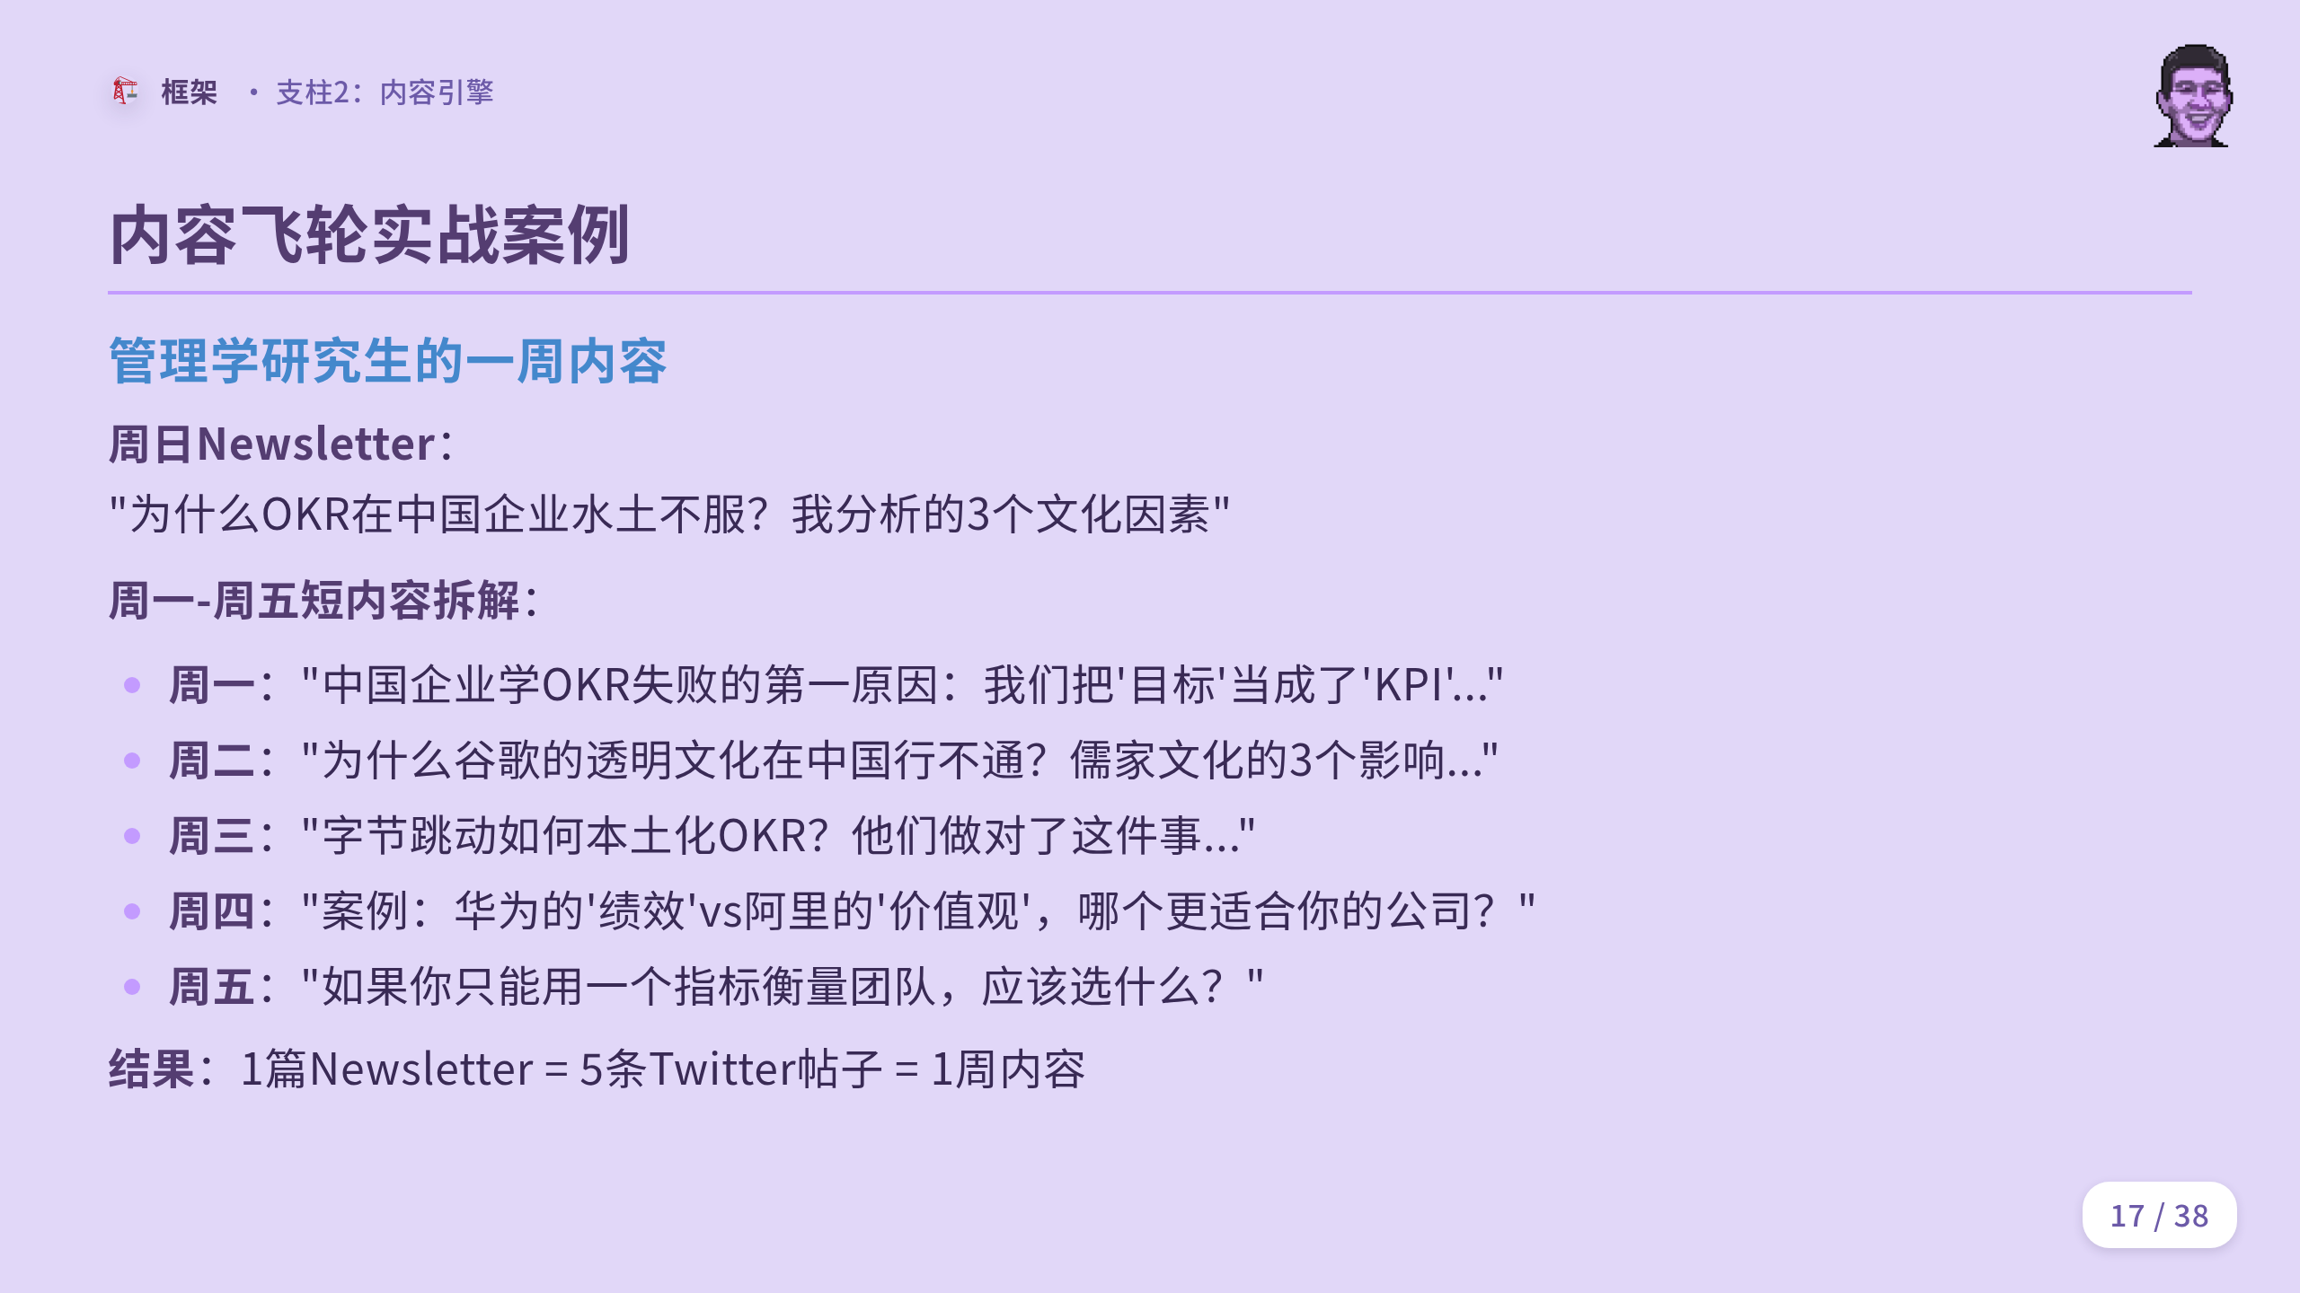
Notes:
## **第16页：支柱2 - 内容飞轮案例**

Slide 18
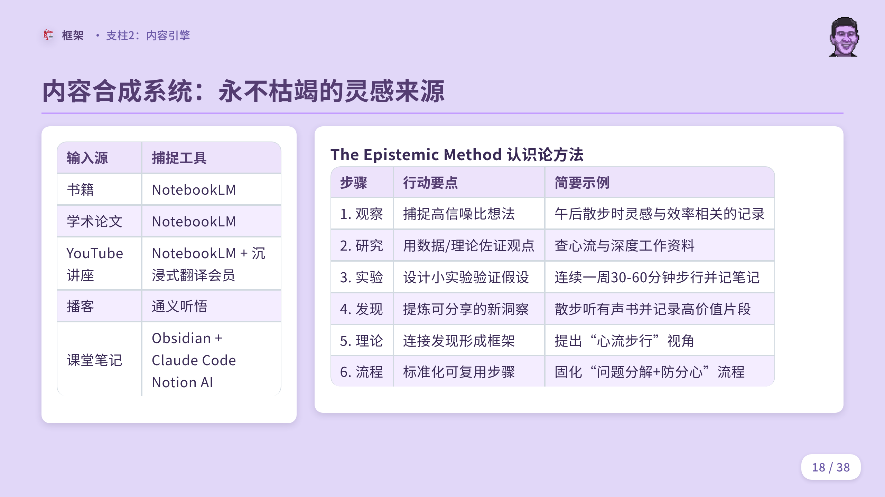
Notes:
## **第17页：支柱2 - 内容合成系统**

Slide 19
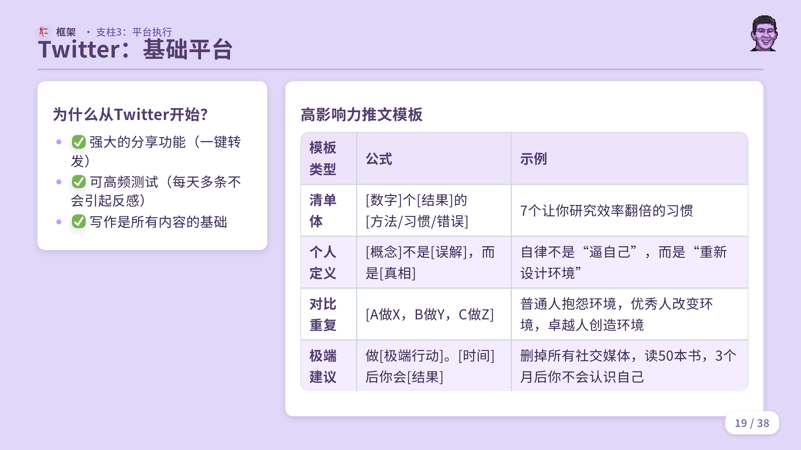
Notes:
## **第18页：支柱3 - Twitter策略**

Slide 20
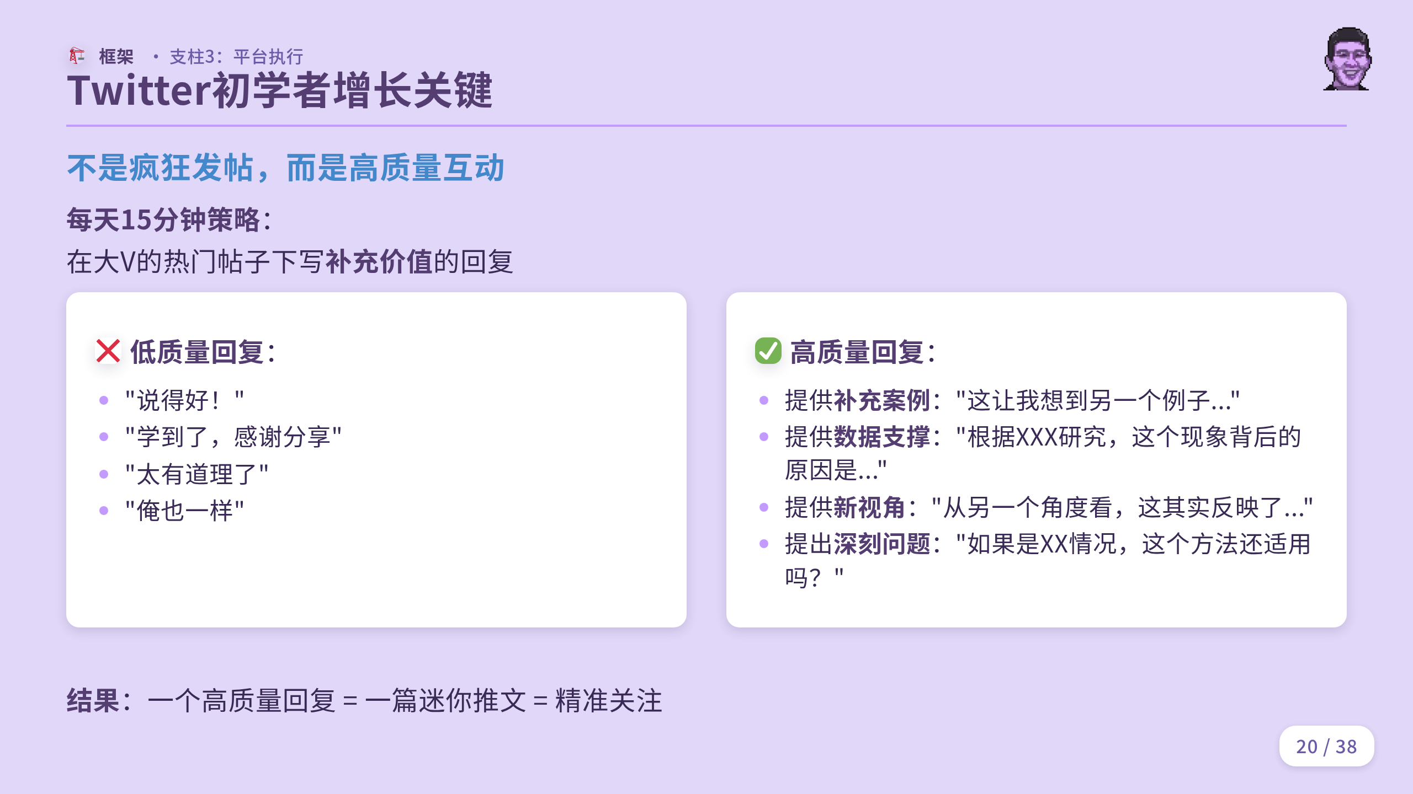
Notes:
## **第19页：支柱3 - Twitter增长关键**

Slide 21
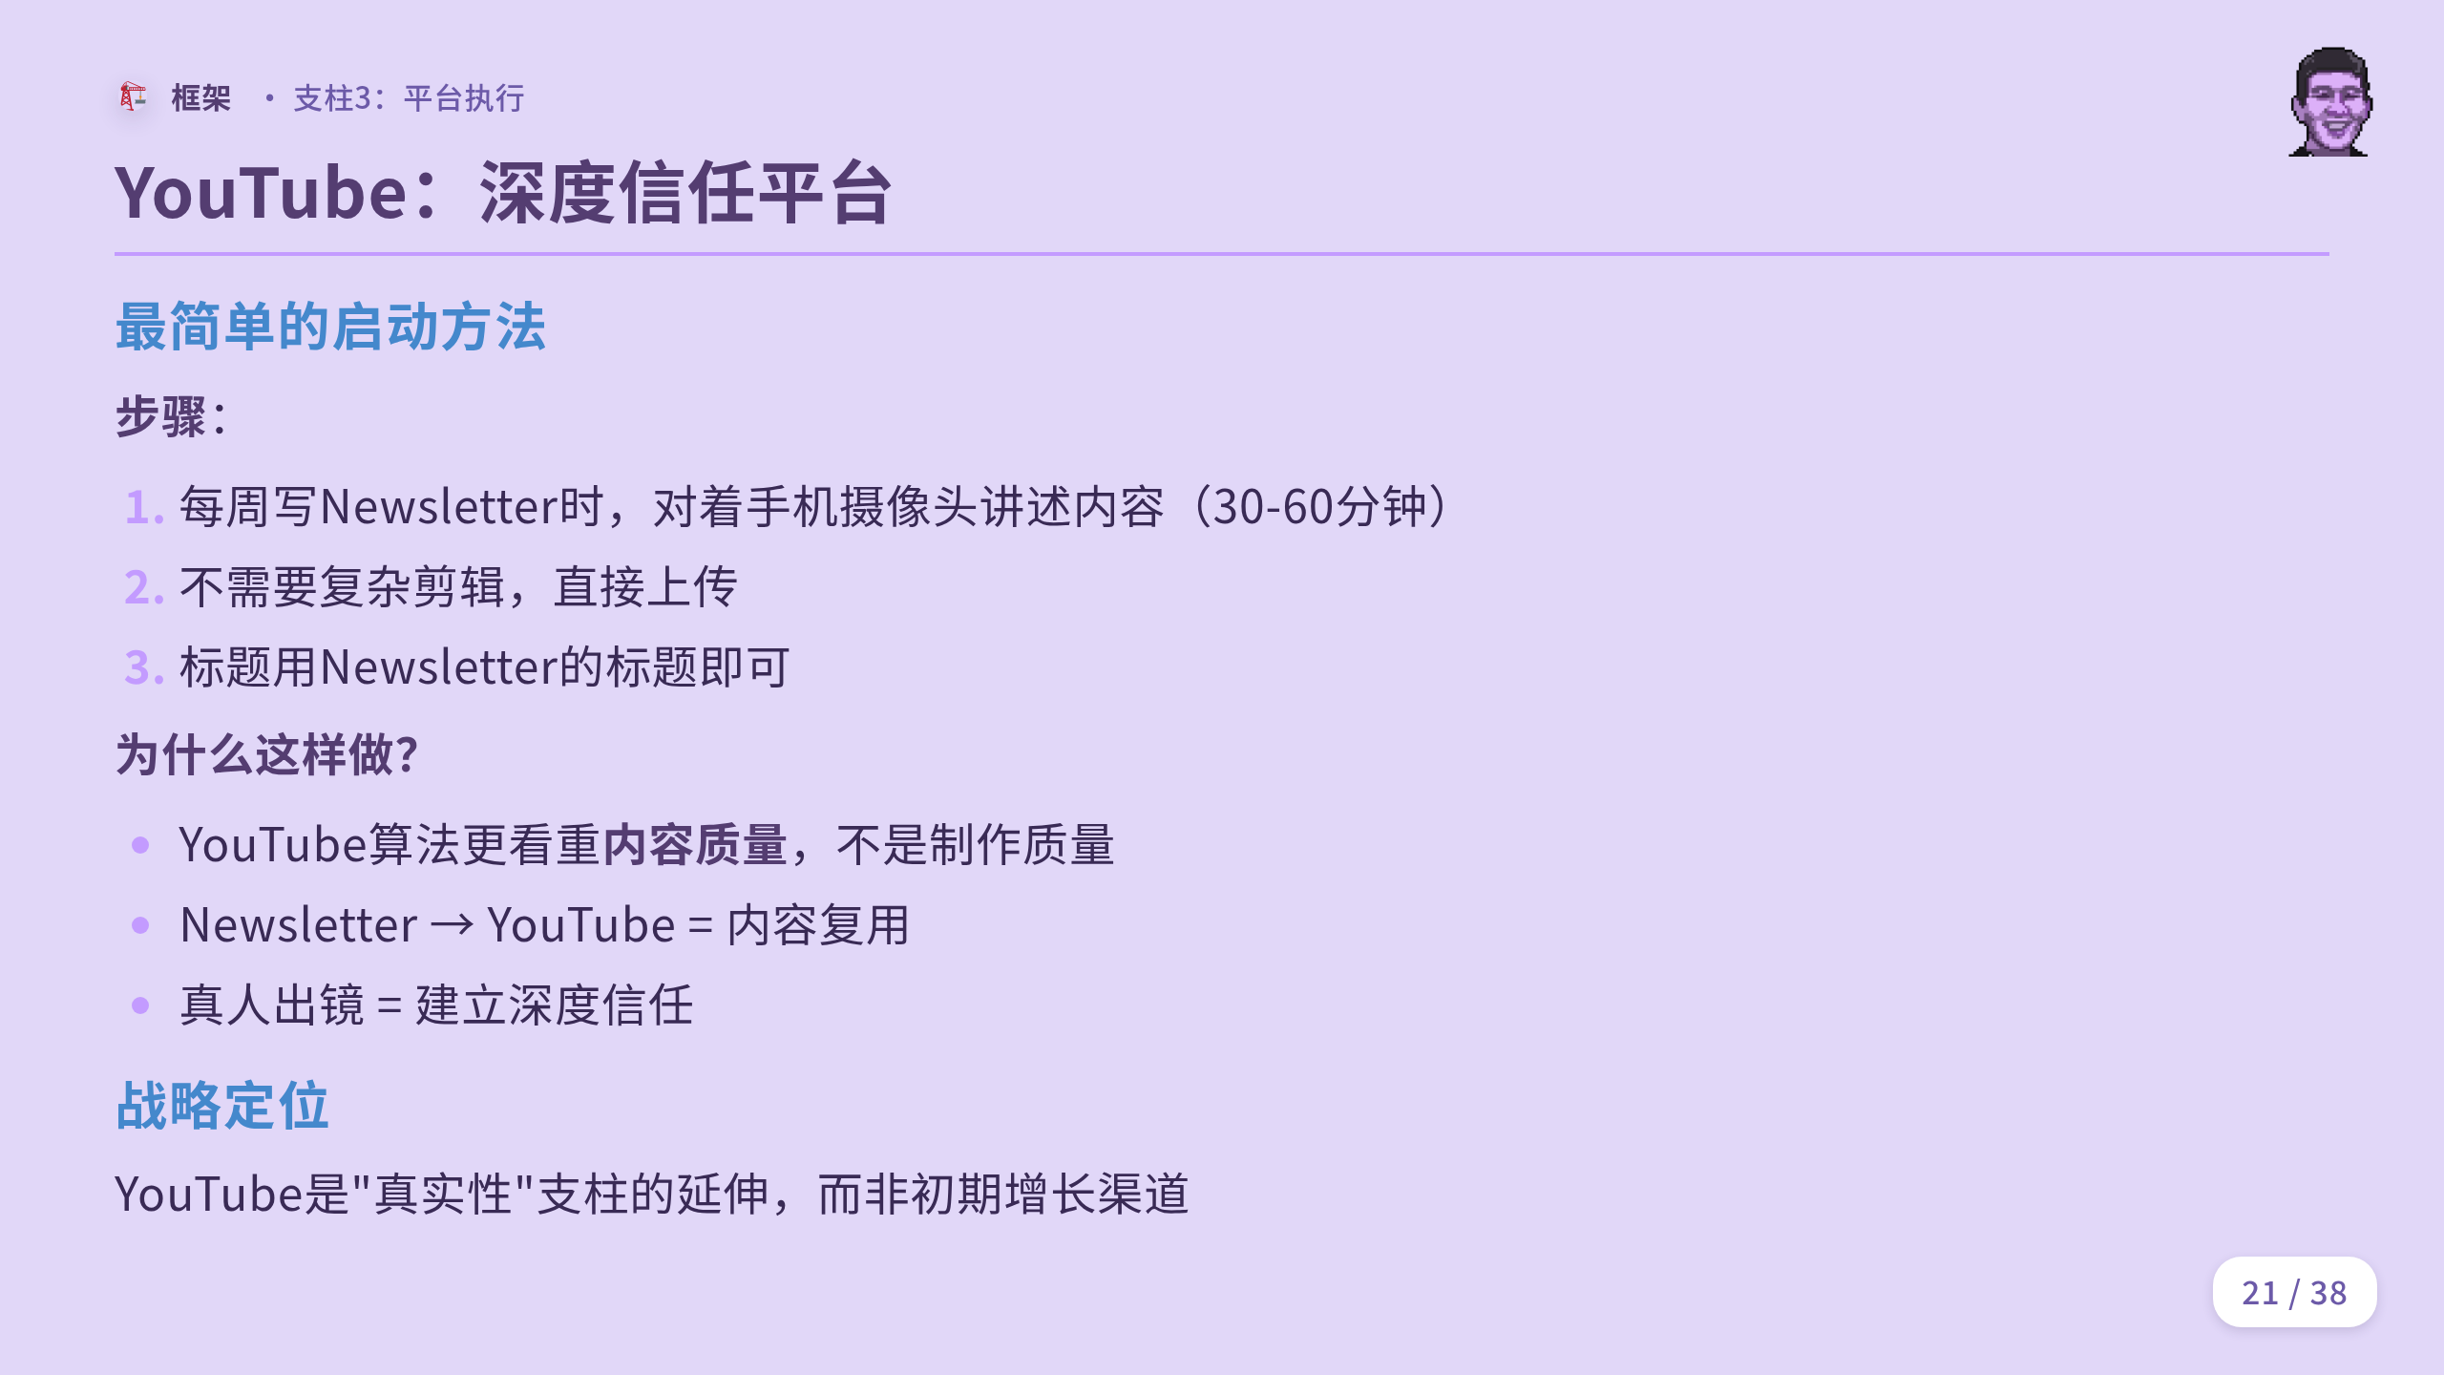
Notes:
## **第20页：支柱3 - YouTube策略**

Slide 22
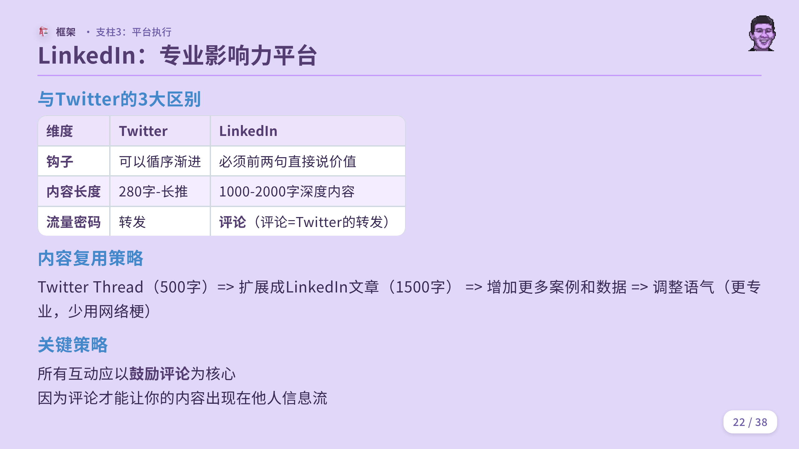
Notes:
## **第21页：支柱3 - LinkedIn策略**

Slide 23
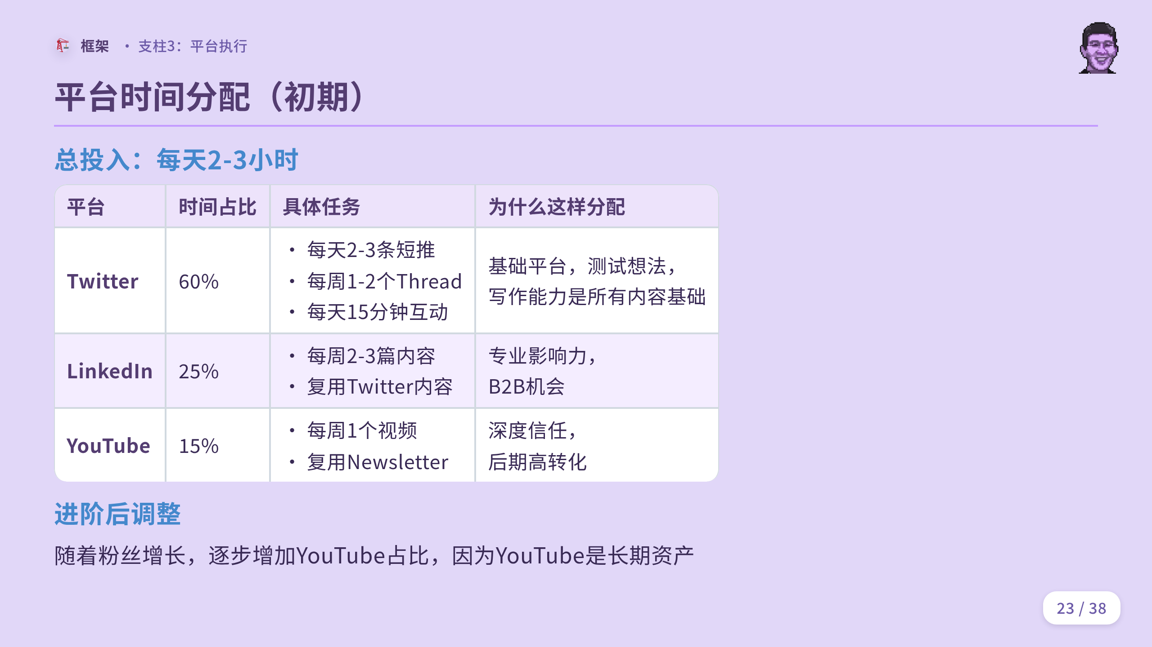
Notes:
## **第22页：支柱3 - 平台时间分配**

Slide 24
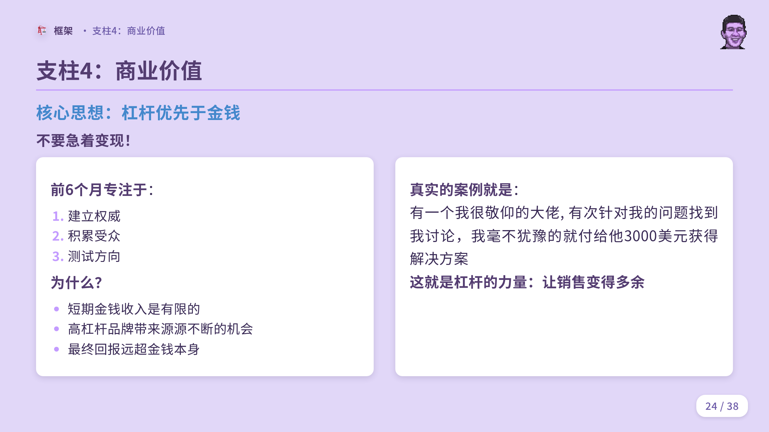
Notes:
## **第23页：支柱4 - 核心思想**

Slide 25
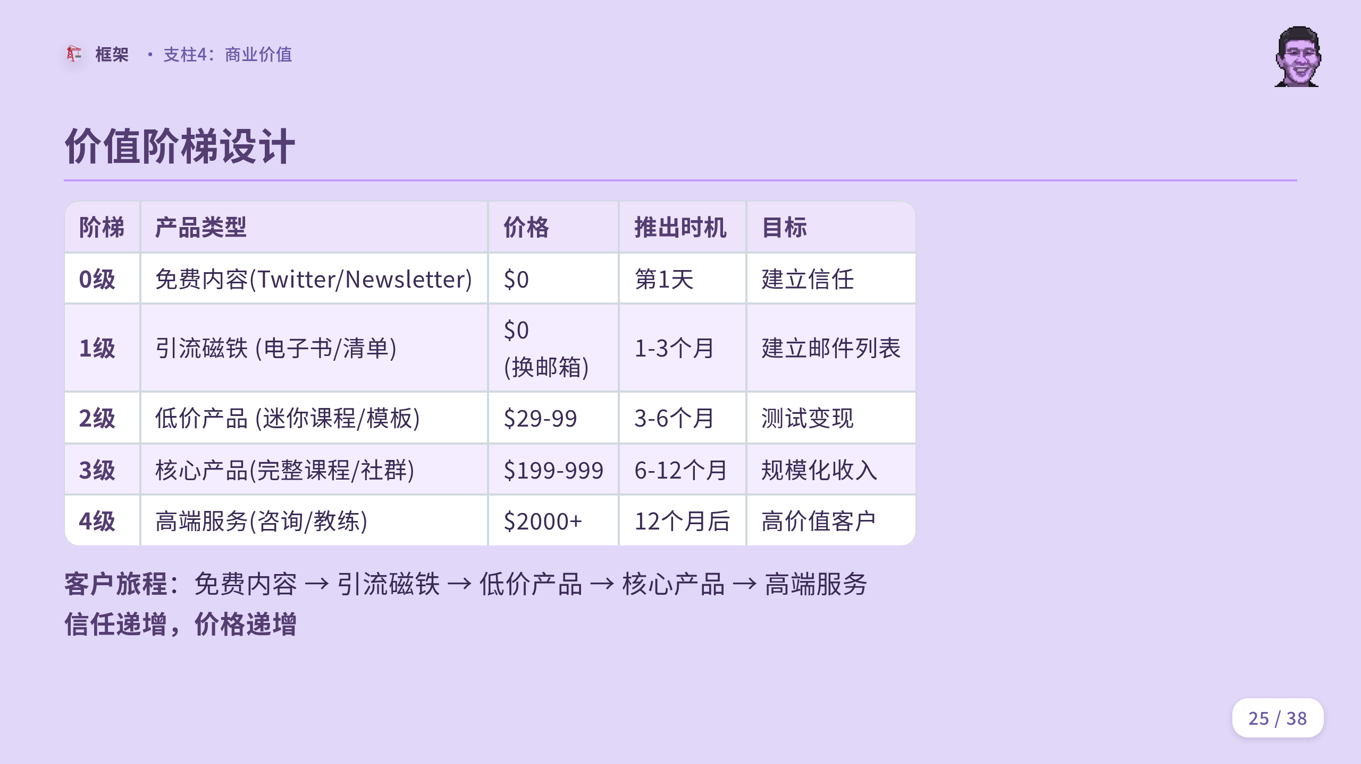
Notes:
## **第24页：支柱4 - 价值阶梯**

Slide 26
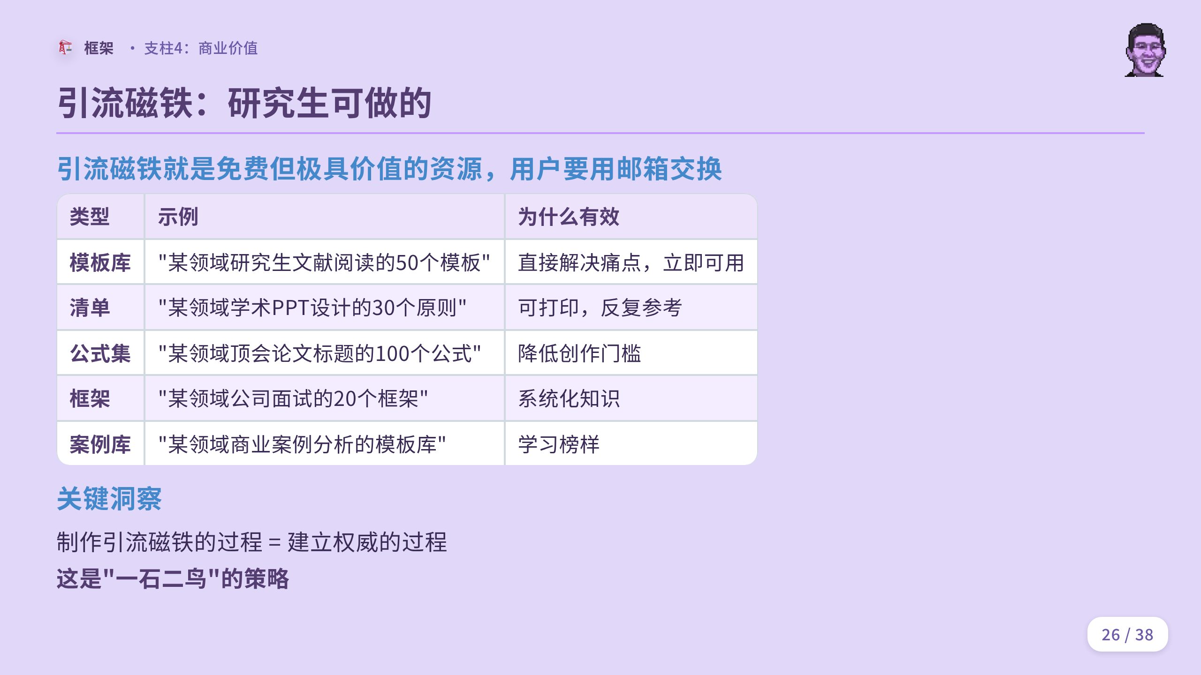
Notes:
## **第25页：支柱4 - 引流磁铁示例**

Slide 27
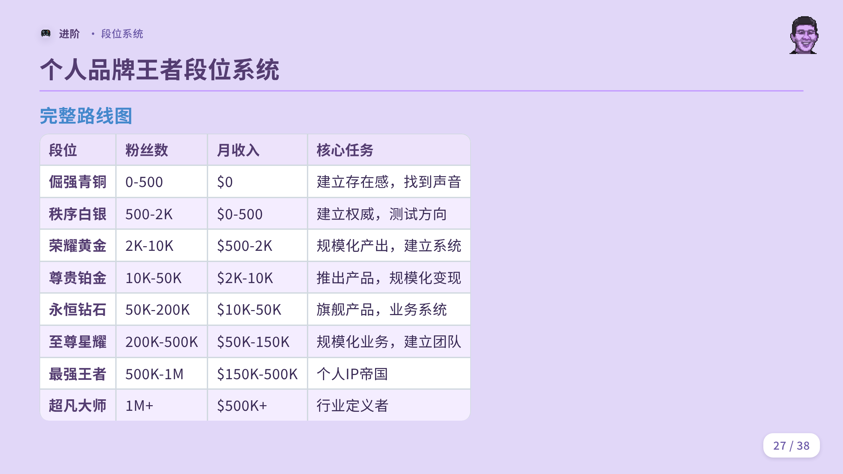
Notes:
## **第26页：Gameify - 段位系统总览**

Slide 28
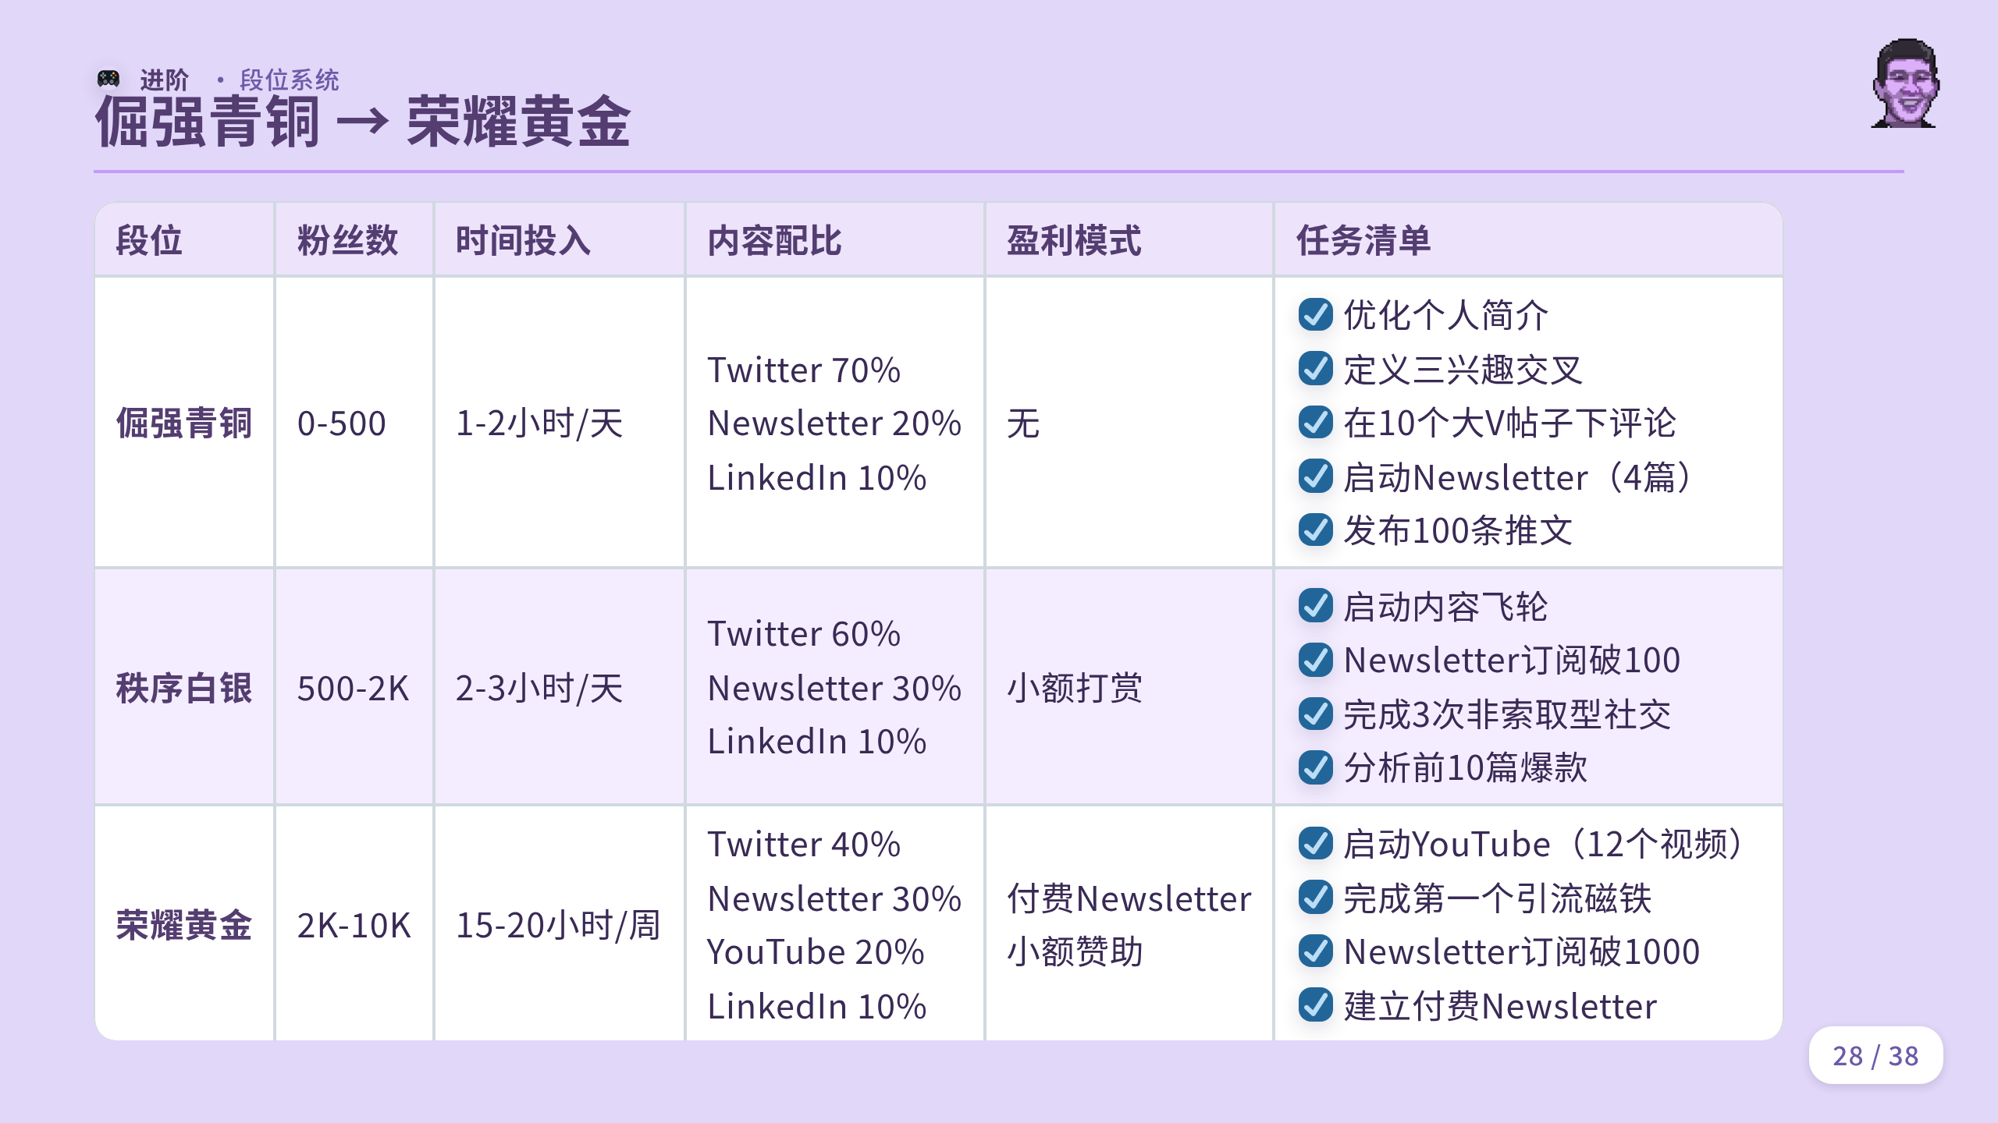
Notes:
## **第27页：段位系统详细地图（上）**

Slide 29
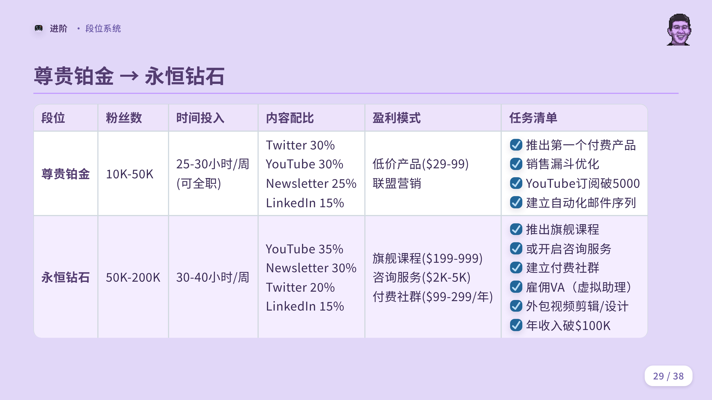
Notes:
## **第28页：段位系统详细地图（中）**

Slide 30
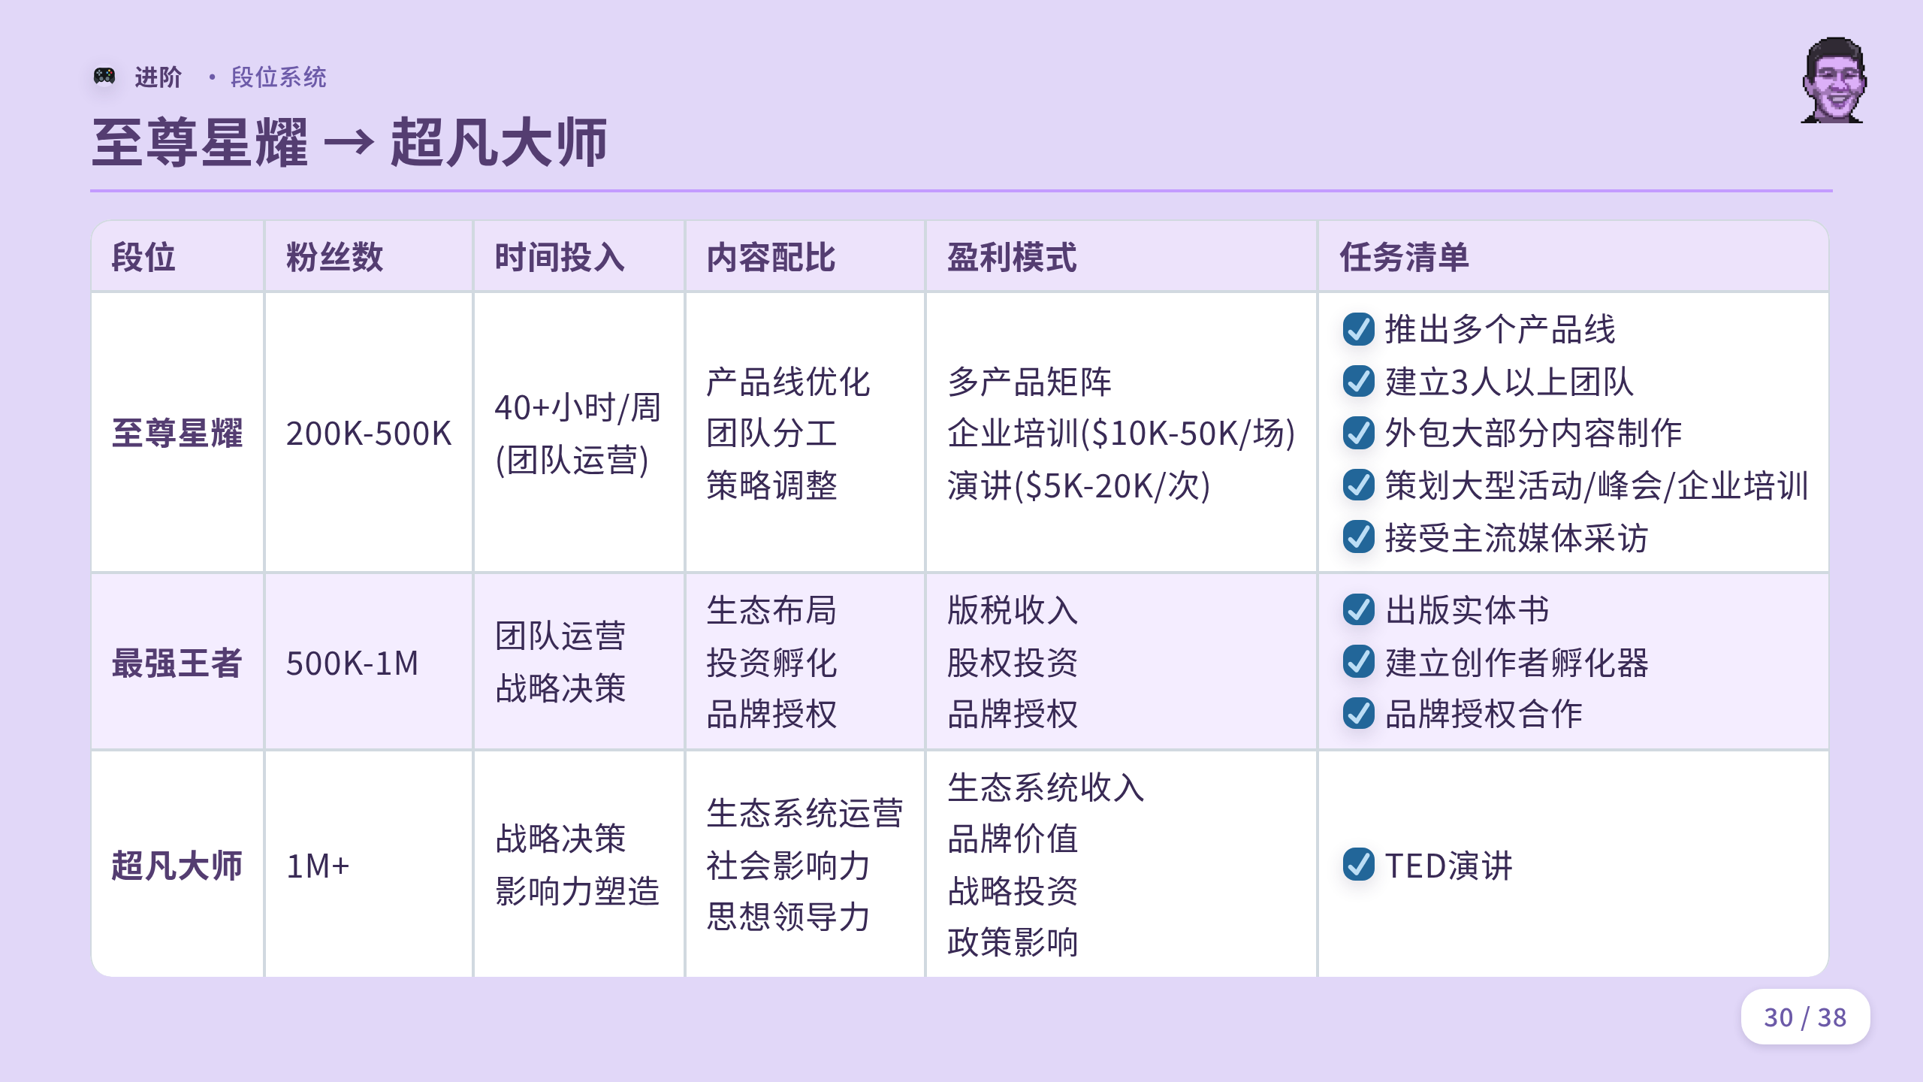
Notes:
## **第29页：段位系统详细地图（下）**

Slide 31
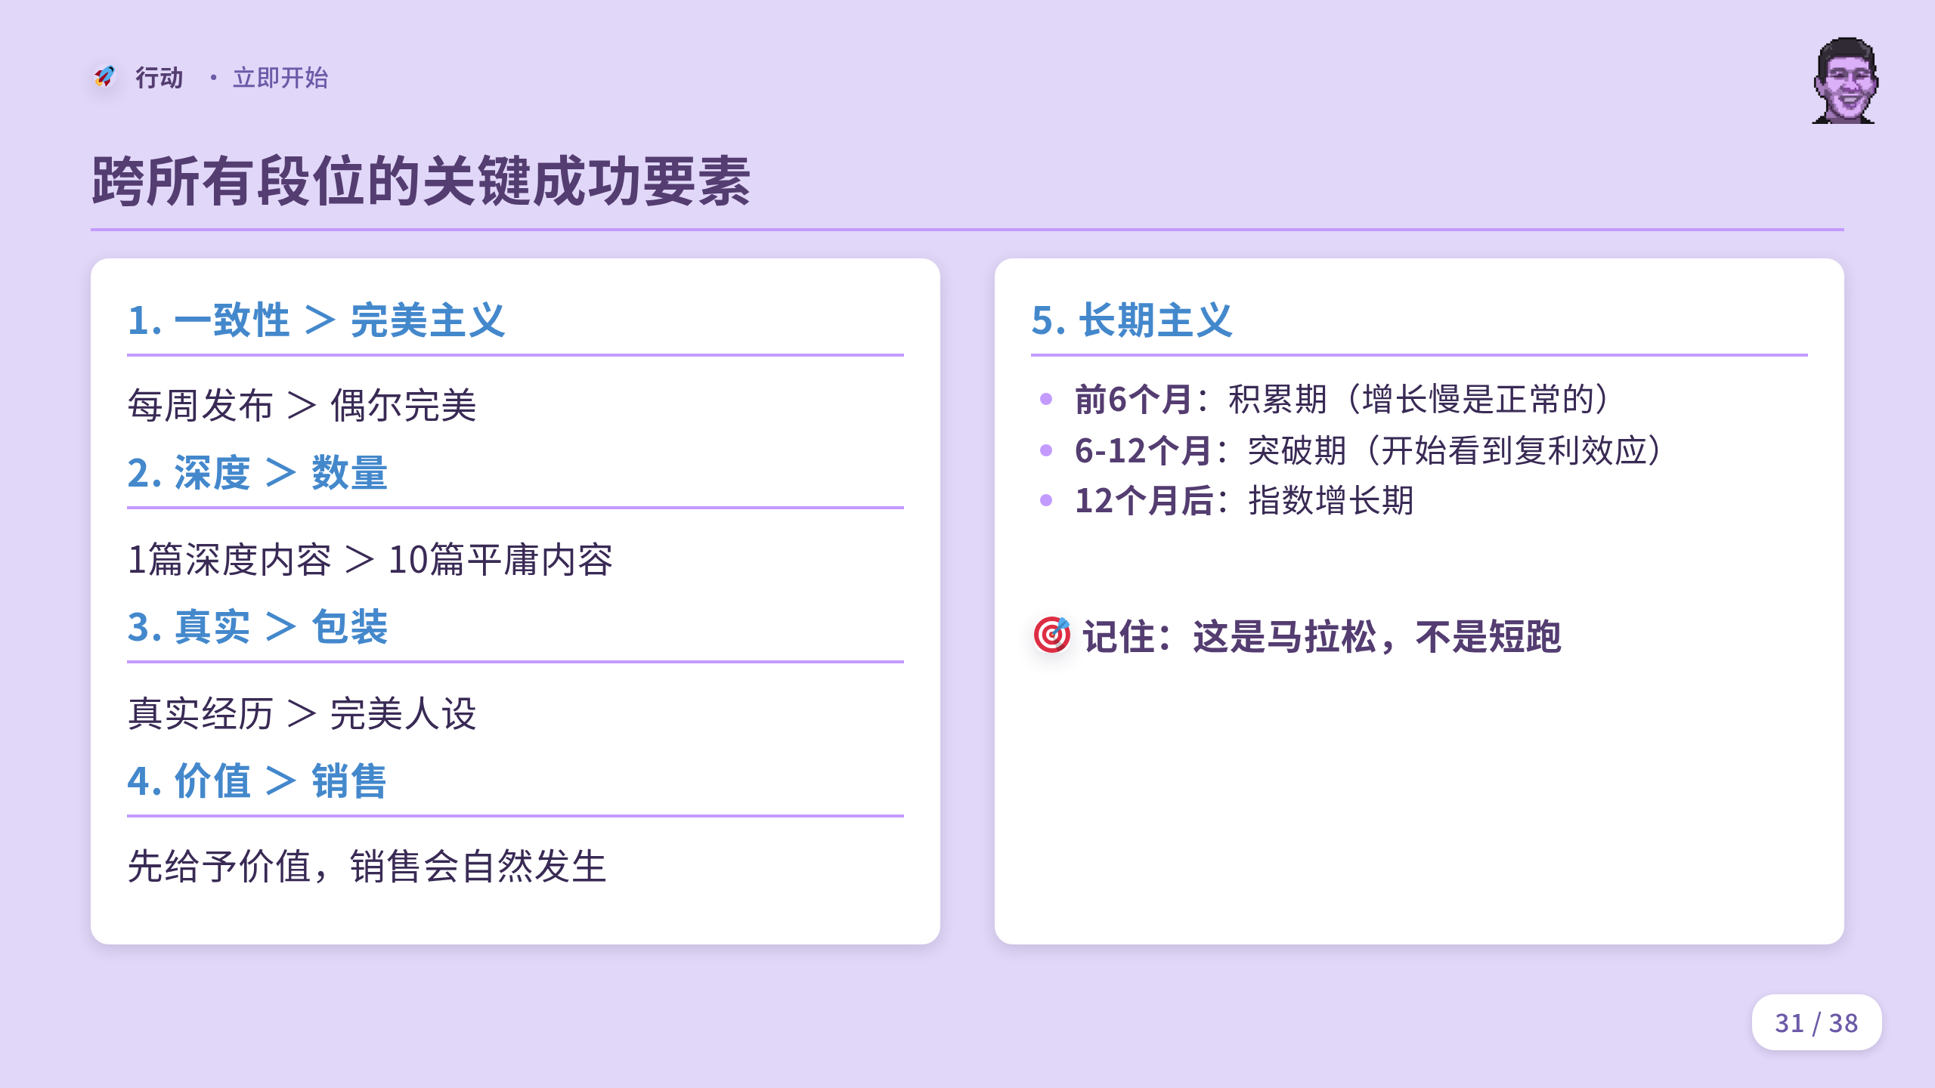
Notes:
## **第30页：关键成功要素**

Slide 32
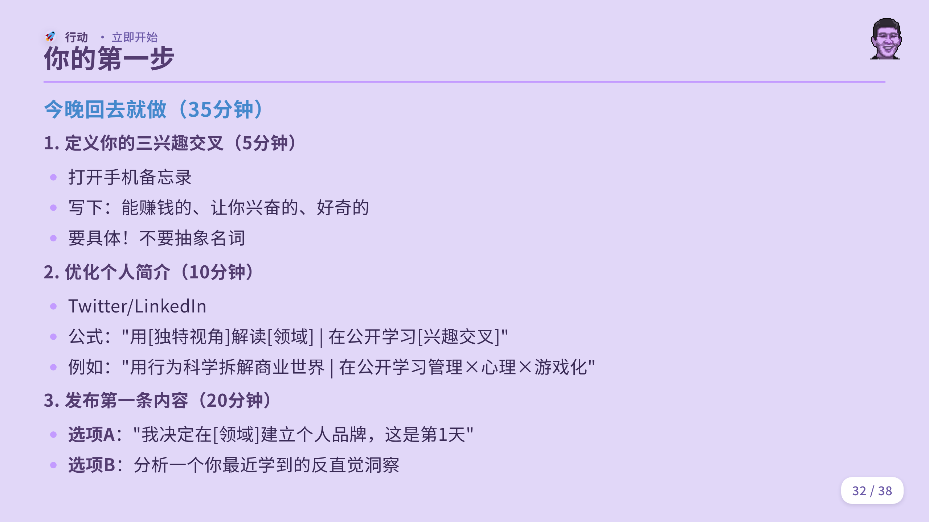
Notes:
## **第31页：今晚就做的3件事**

Slide 33
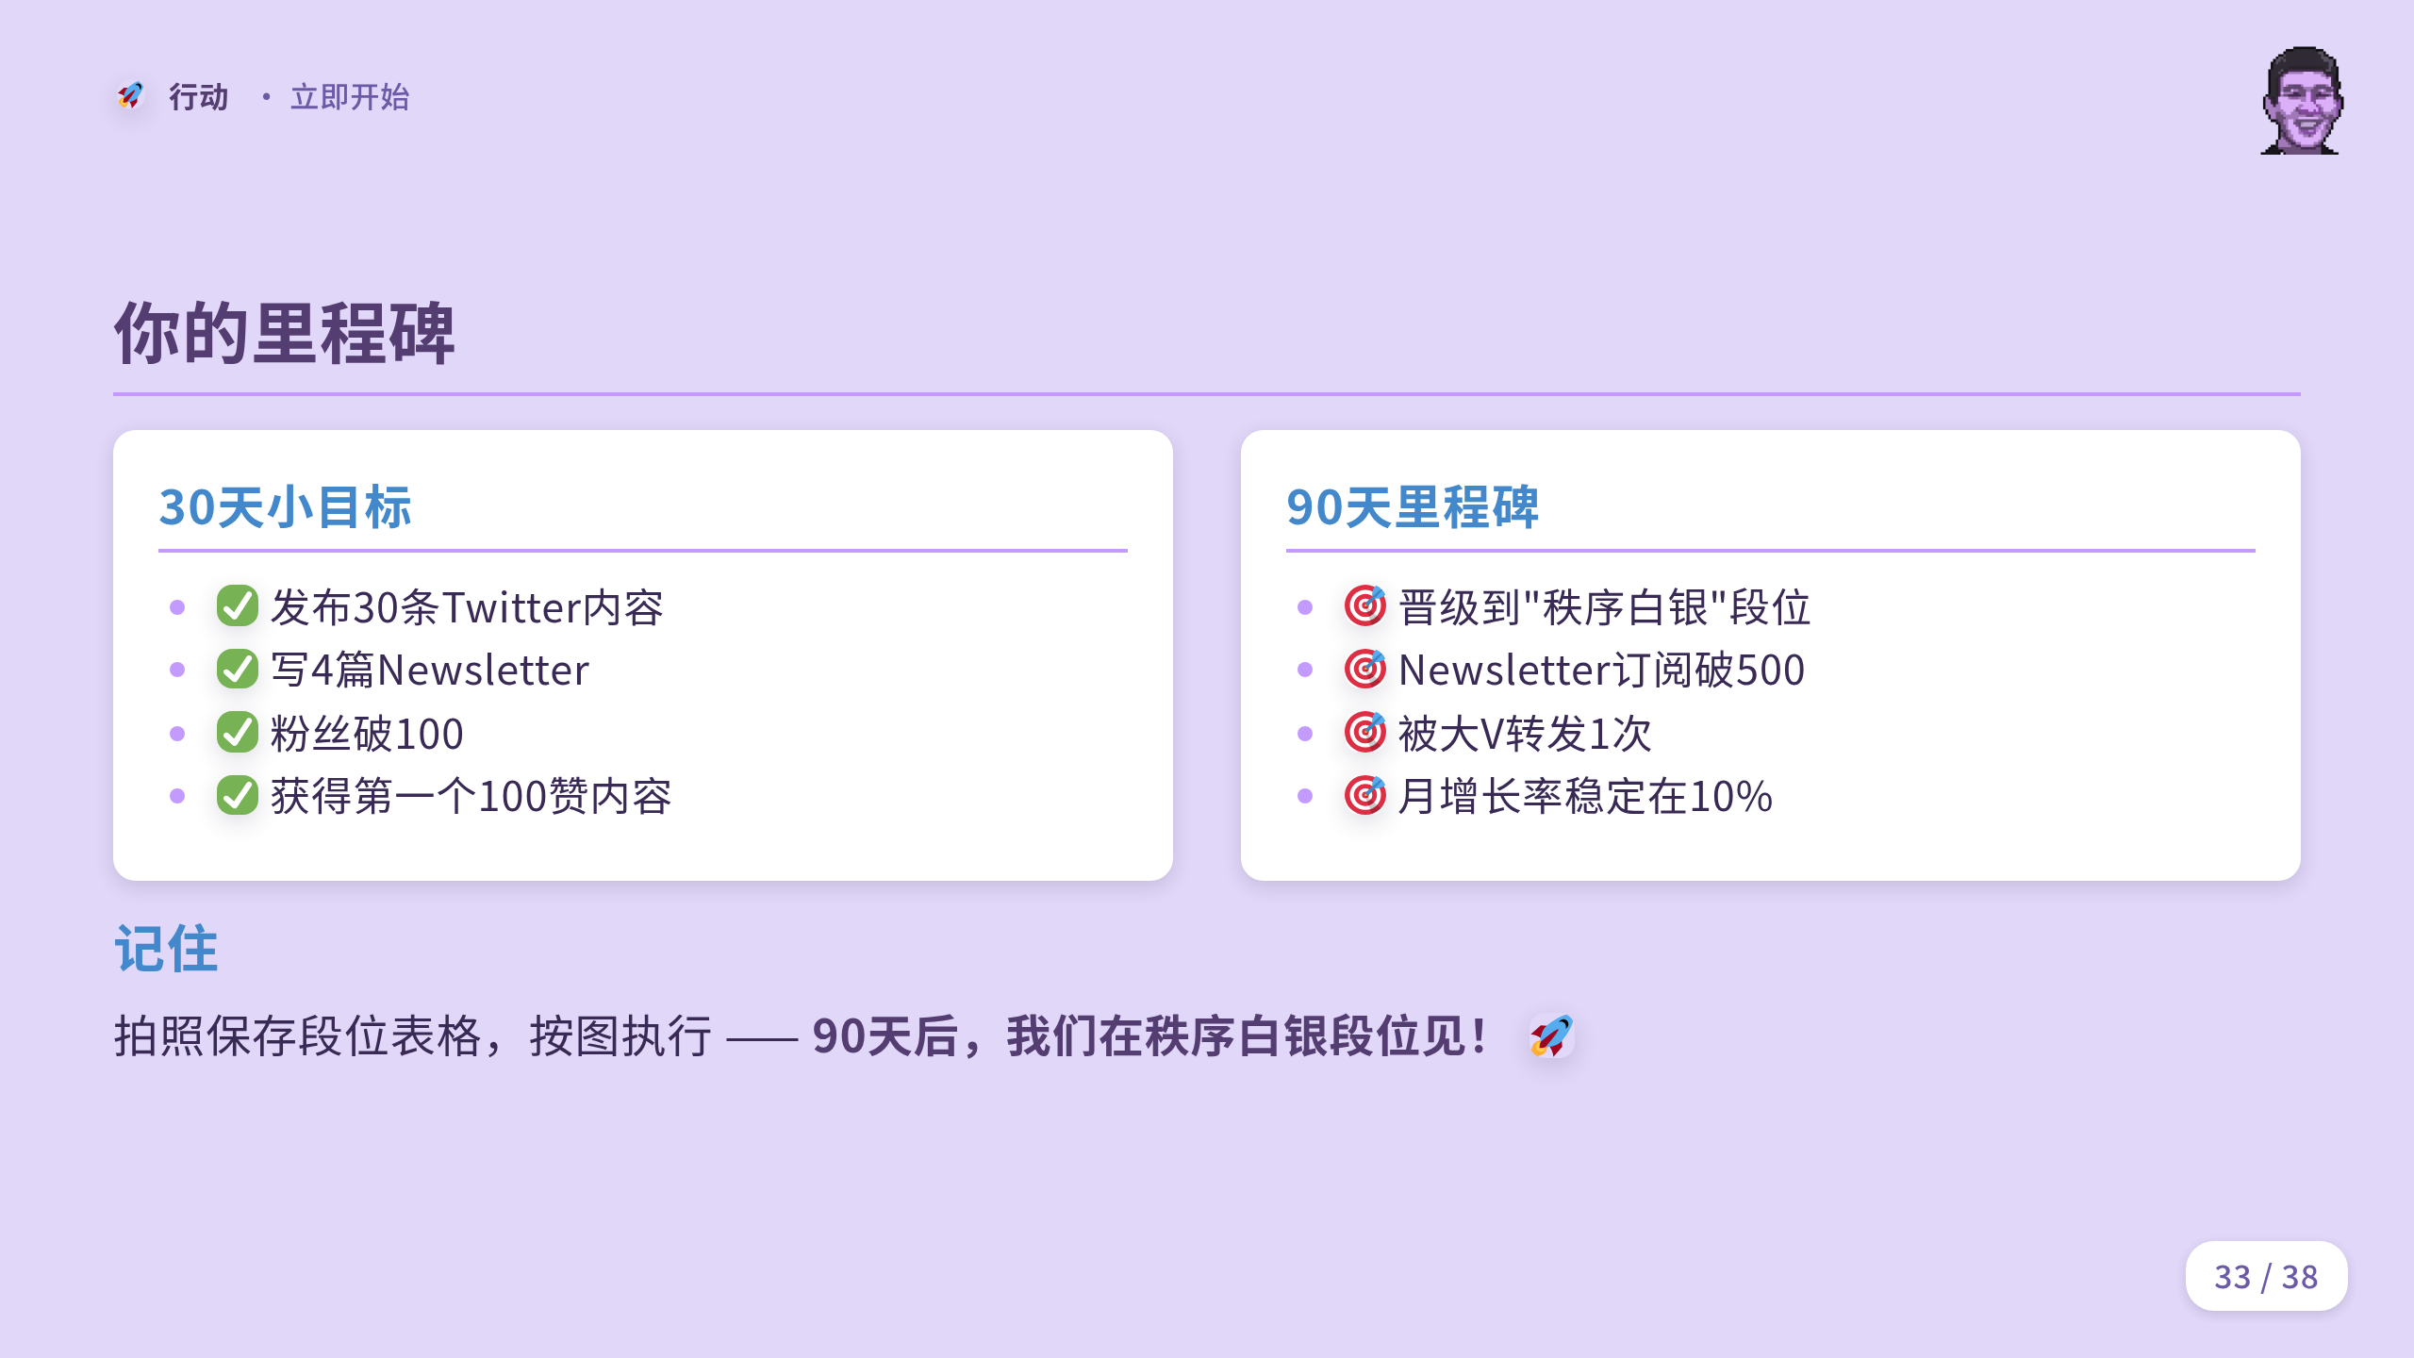
Notes:
## **第32页：30天与90天目标**

Slide 34
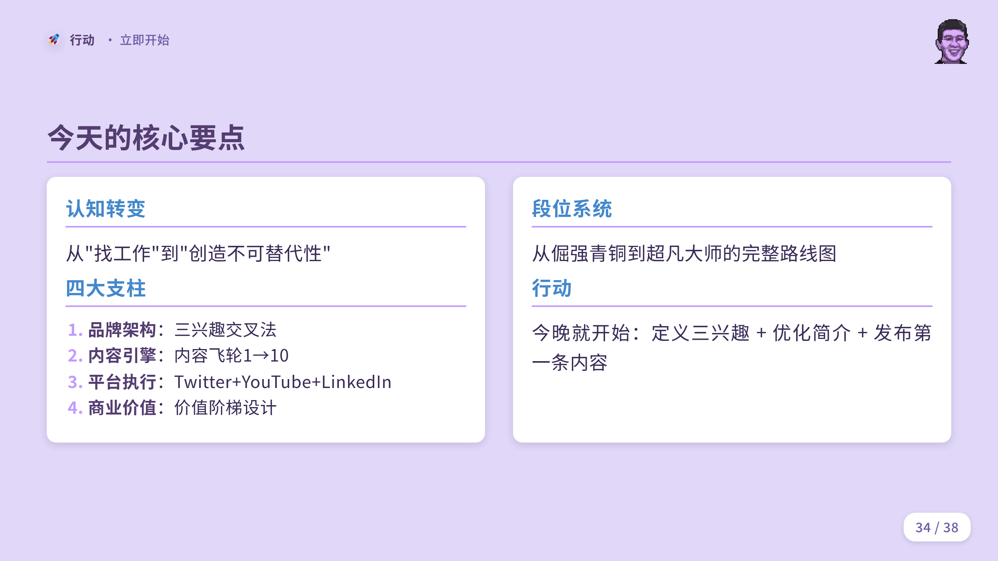
Notes:
## **第33页：核心要点总结**

Slide 35
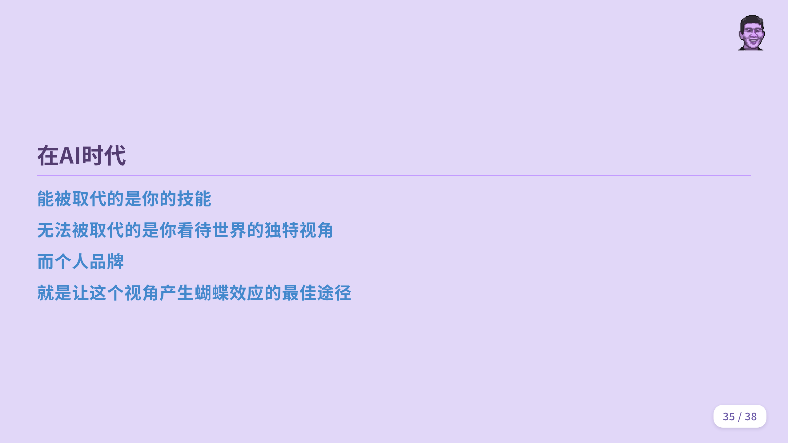
Notes:
## **第34页：结束页**

Slide 36
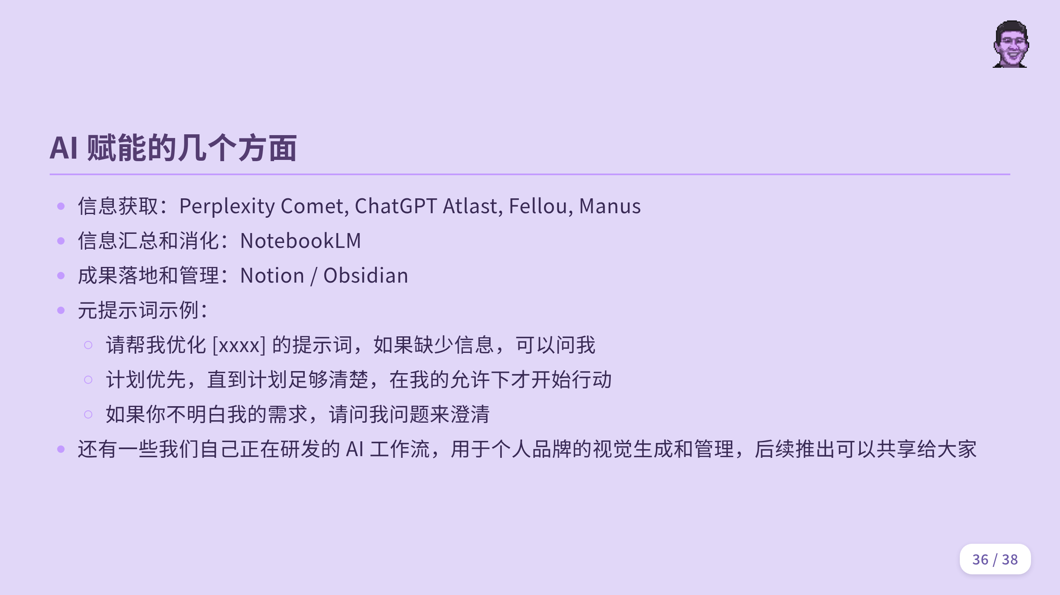

Slide 37

Notes:
## **第35页：Q&A**

Slide 38
